Slide 1
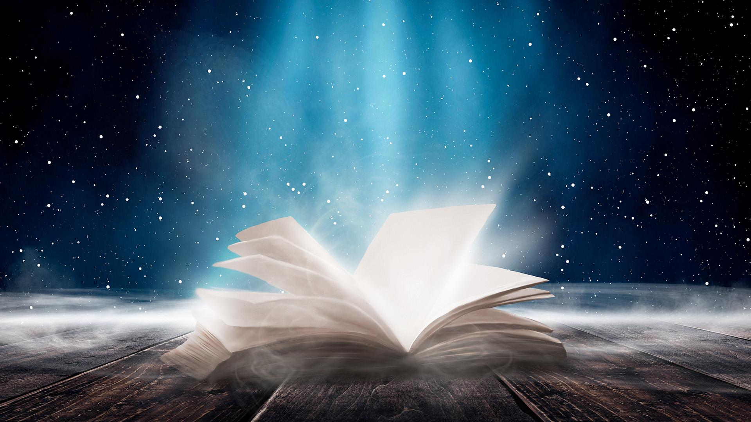
SVETOM
BIBLIE
Notes:
Teší ma, že ste si dnes urobili čas a prišli na ďalšiu prednášku zo série Svetom Biblie.
1

Slide 2
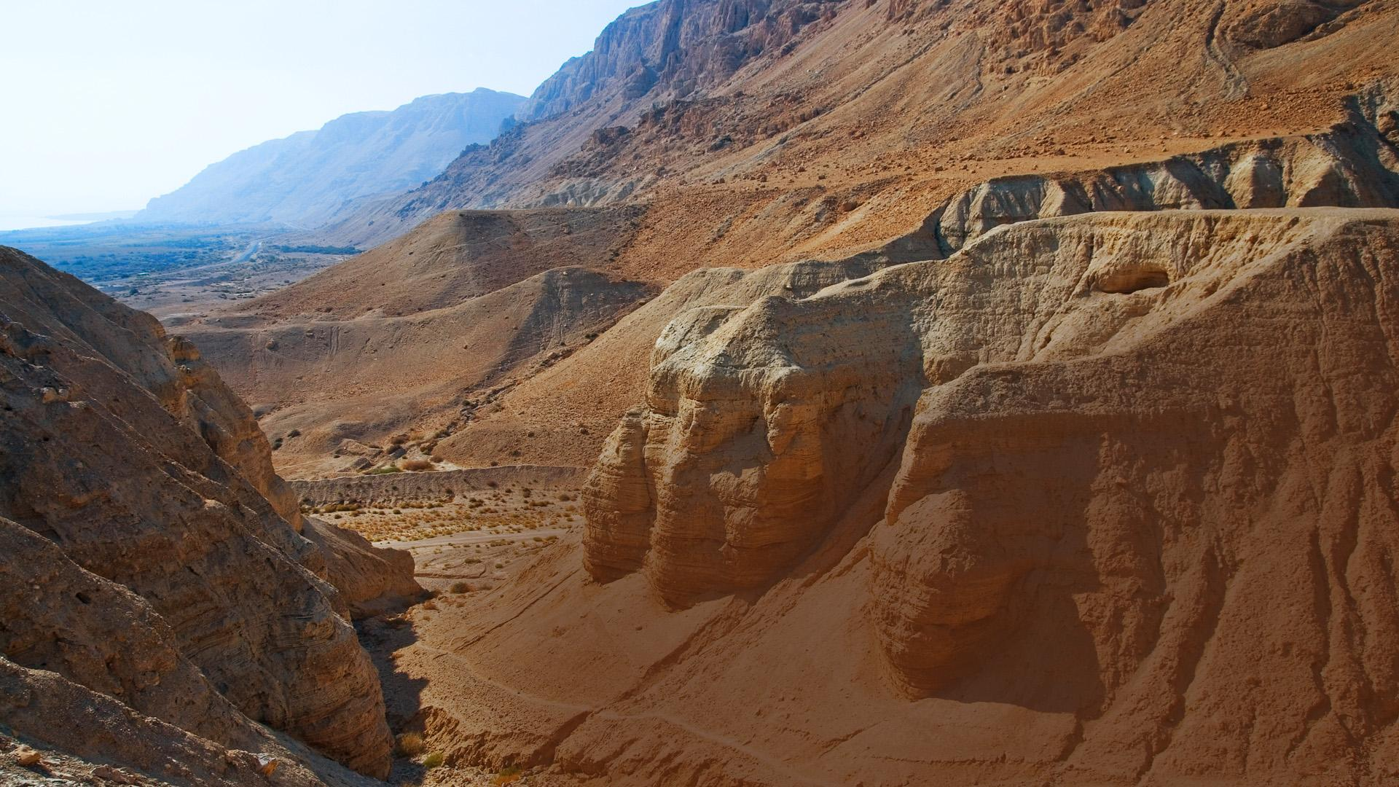
ZVITKY OD MRTVÉHO MORA Biblia a jej dôveryhodnosť
Notes:
Téma, na ktorú sa dnes spoločne zameriame je: Zvitky od mŕtveho mora, alebo Biblia je dôveryhodný zdroj.
Co znamenají pro vás dnes
2

Slide 3
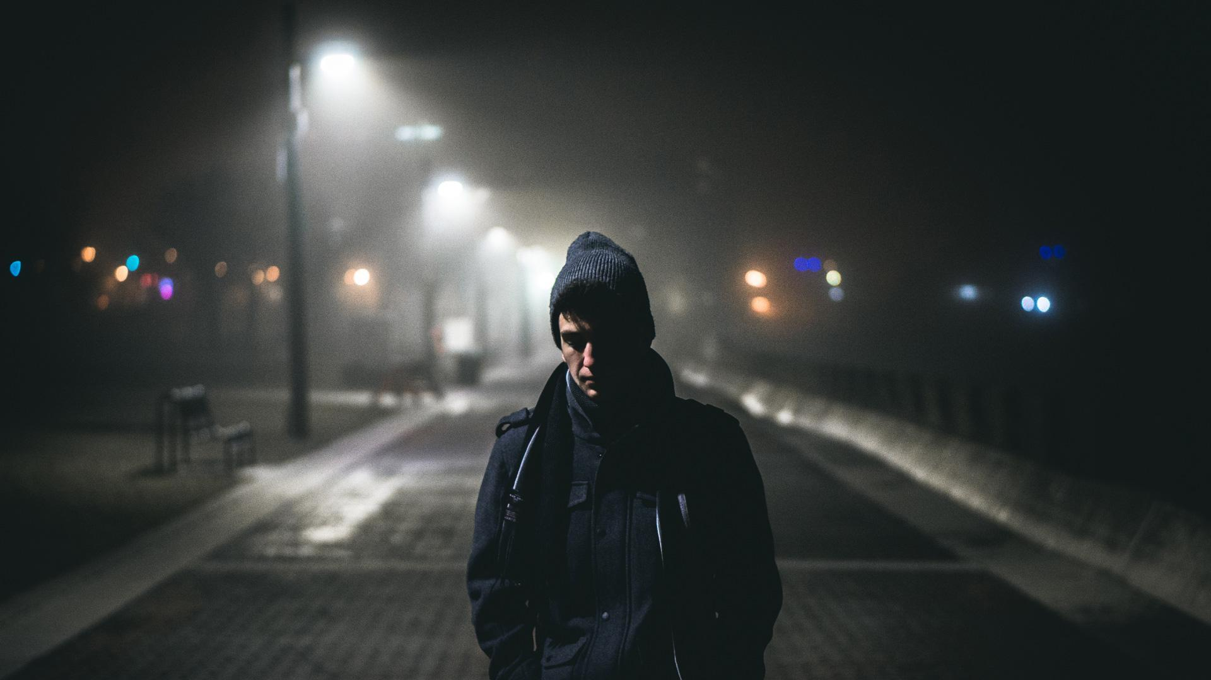
Notes:
Před niekoľkými rokmi zistil pán Marsh, že jeho teta zomrela a spomenula ho v závete.
Tá veta znela: „Môjmu milovanému Marshovi odkazujem rodinnú Bibliu a všetko, čo obsahuje, spoločne so zvyškom môjho majetku."
PO tom, čo boli zaplatené všetky dlhy, zostalo z majetku len pár stovák dolárov.
Tieto peniaze sa čoskoro minuli a všetko, čo Pánu Marshovi ostalo, bola rodinná Biblia, ktorú dal do kufru v podkroví.
Steven Marsh odišiel do dôchodku s malou penziou. Žil v chudobe nejakých 30 rokov.
3

Slide 4
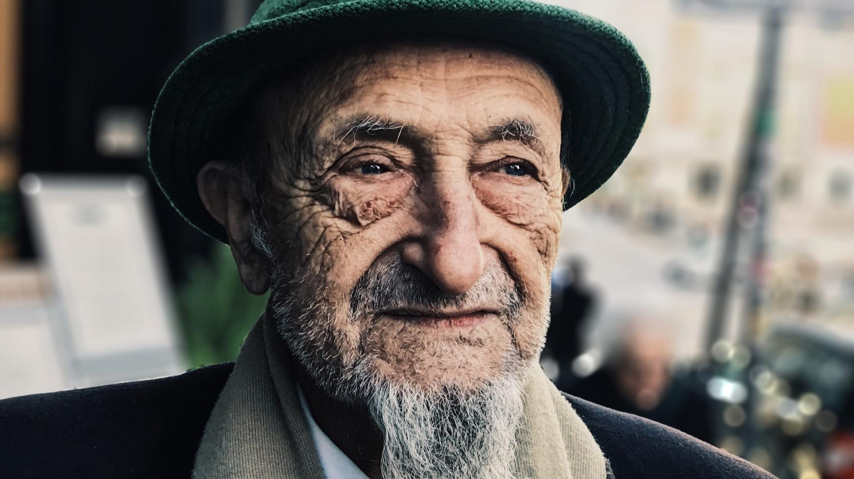
Notes:
Nakoniec, keď mal viac jako 90 rokov, rozhodol sa presťahovať do domu svojho syna.
Keď si balil svoje věci, natazil na Bibliu svojej tety a začal v nej listovať.
Pán Marsh bol udivený, keď medzi stránkami Biblie začal nachádzať založené bankovky.
Bapočítal viac jako 5000 dolárov v hotovosti, čo bola v tej době veľmi vysoká čiastka.
Tento muž strávil väčšinu svojho života v chudobe, aj keď mohlo byť bohatý.
Mal poklad v Božom slove, ktorý bol na dosah ruky.
Je možné, že i my máme úžasný poklad na dosah ruky?
Sú milióny ľudí, ktorí veria, že Biblia je najskvelejšia kniha, ktorá bola kedy napísaná.
Sú presvedčení, že Biblia je Bohom inspirovaná a obsahuje jasné pokyny, jako získať večný život.
Ľudia z každého národa, jazyka či etnika prijali Božie slovo jako vzácny poklad, ktorý mení ľudské životy.
4

Slide 5
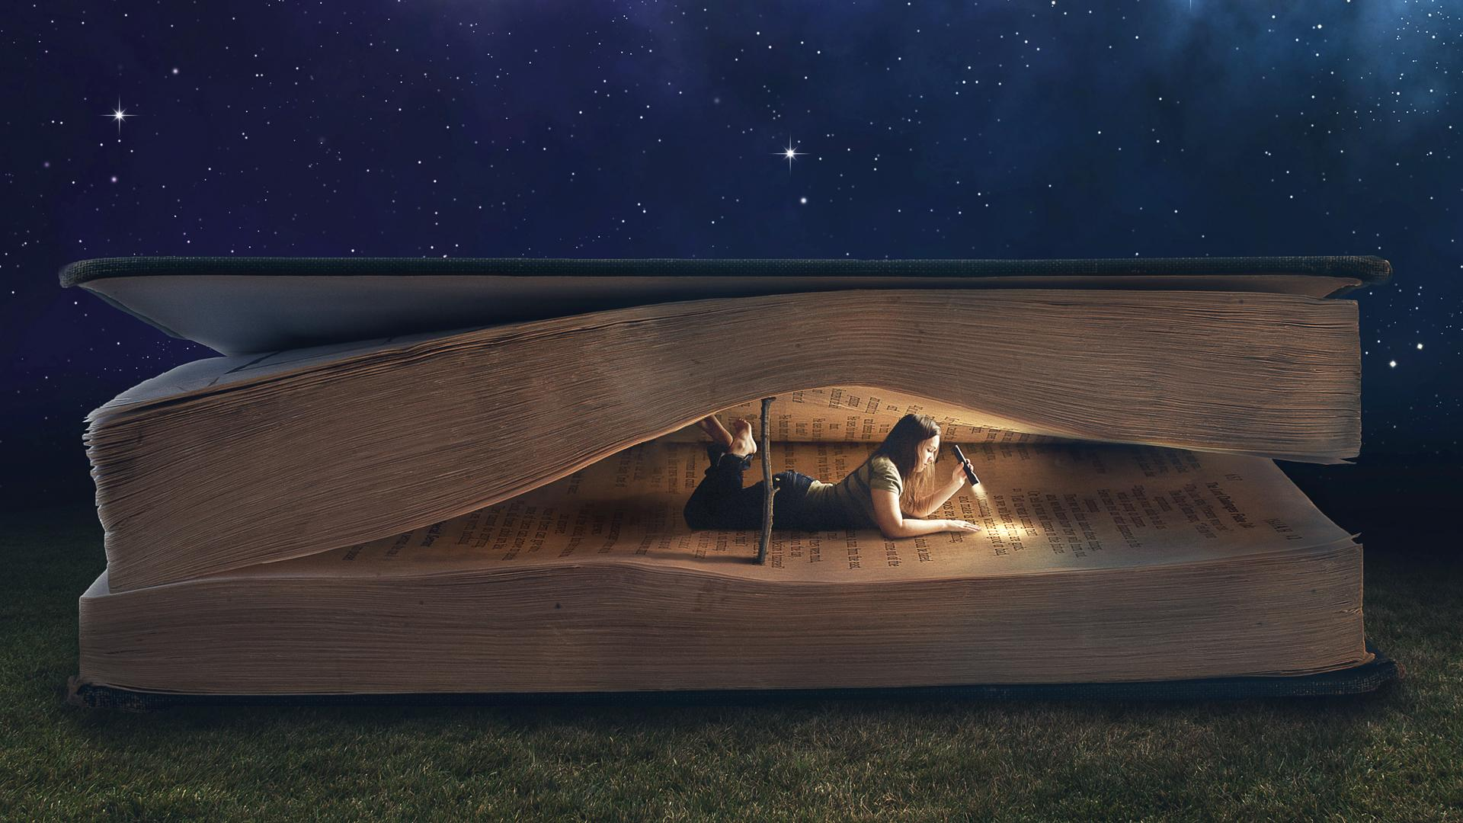
Notes:
Iní ľudia však mali značné pochybnosti. Mali mnoho otázok. Dá sa Biblii veriť? Je presná?
Niektorí hovoria, že Biblii sa dá absolútne veriť, iní vravia, že nie. Kto má pravdu?
Odpoveď na tú otázku je dôležitá, pretože pokiaľ Biblia MÁ pravdu, tak či už jej veríte, alebo nie, je otázka života a smrti.
Pokiaľ má Biblia pravdu, závisí celý váš osud na tom, či jej veríte a či ju prijmete. A to, čo veríte o Biblii, priamo ovplyvňuje to, čomu veríte o Bohu.
Pozrime sa teda na túto skvelú knihu, Bibliu, ktorá sa tiež nazýva Božie slovo a uvidíme, či môžeme nájsť dôkazy o tm, že je pravdivá, alebo o tom, že sa jej nedá veriť.
5

Slide 6
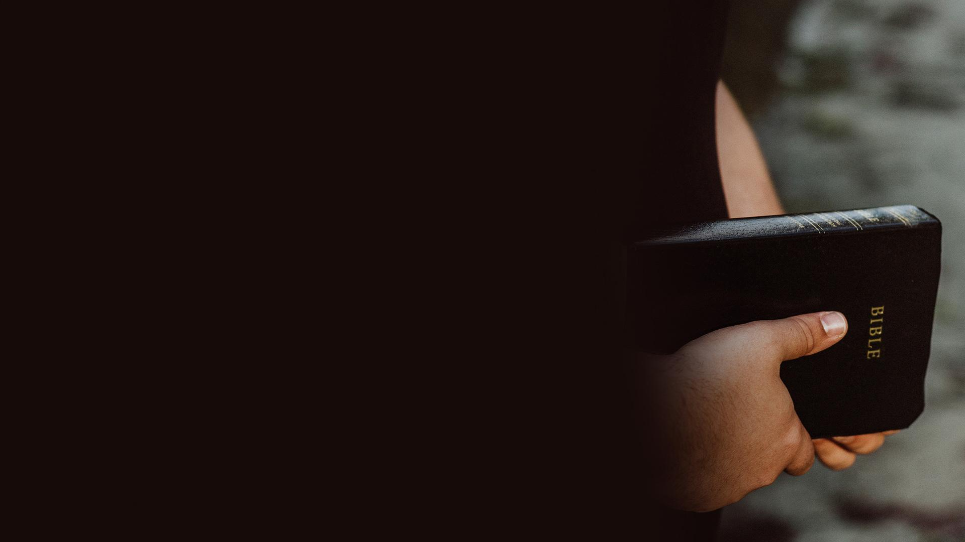
Biblia – Sväté Písmo
66 kníh
1600 rokov (písaná)
39 kníh v Starom zákone
27 kníh Nového zákona
Notes:
Biblia- sväté Písmo:
66 kníh
1600 rokov (písaná)
39 kníh v Starom zákone
27 kníh Nového zákona
6

Slide 7
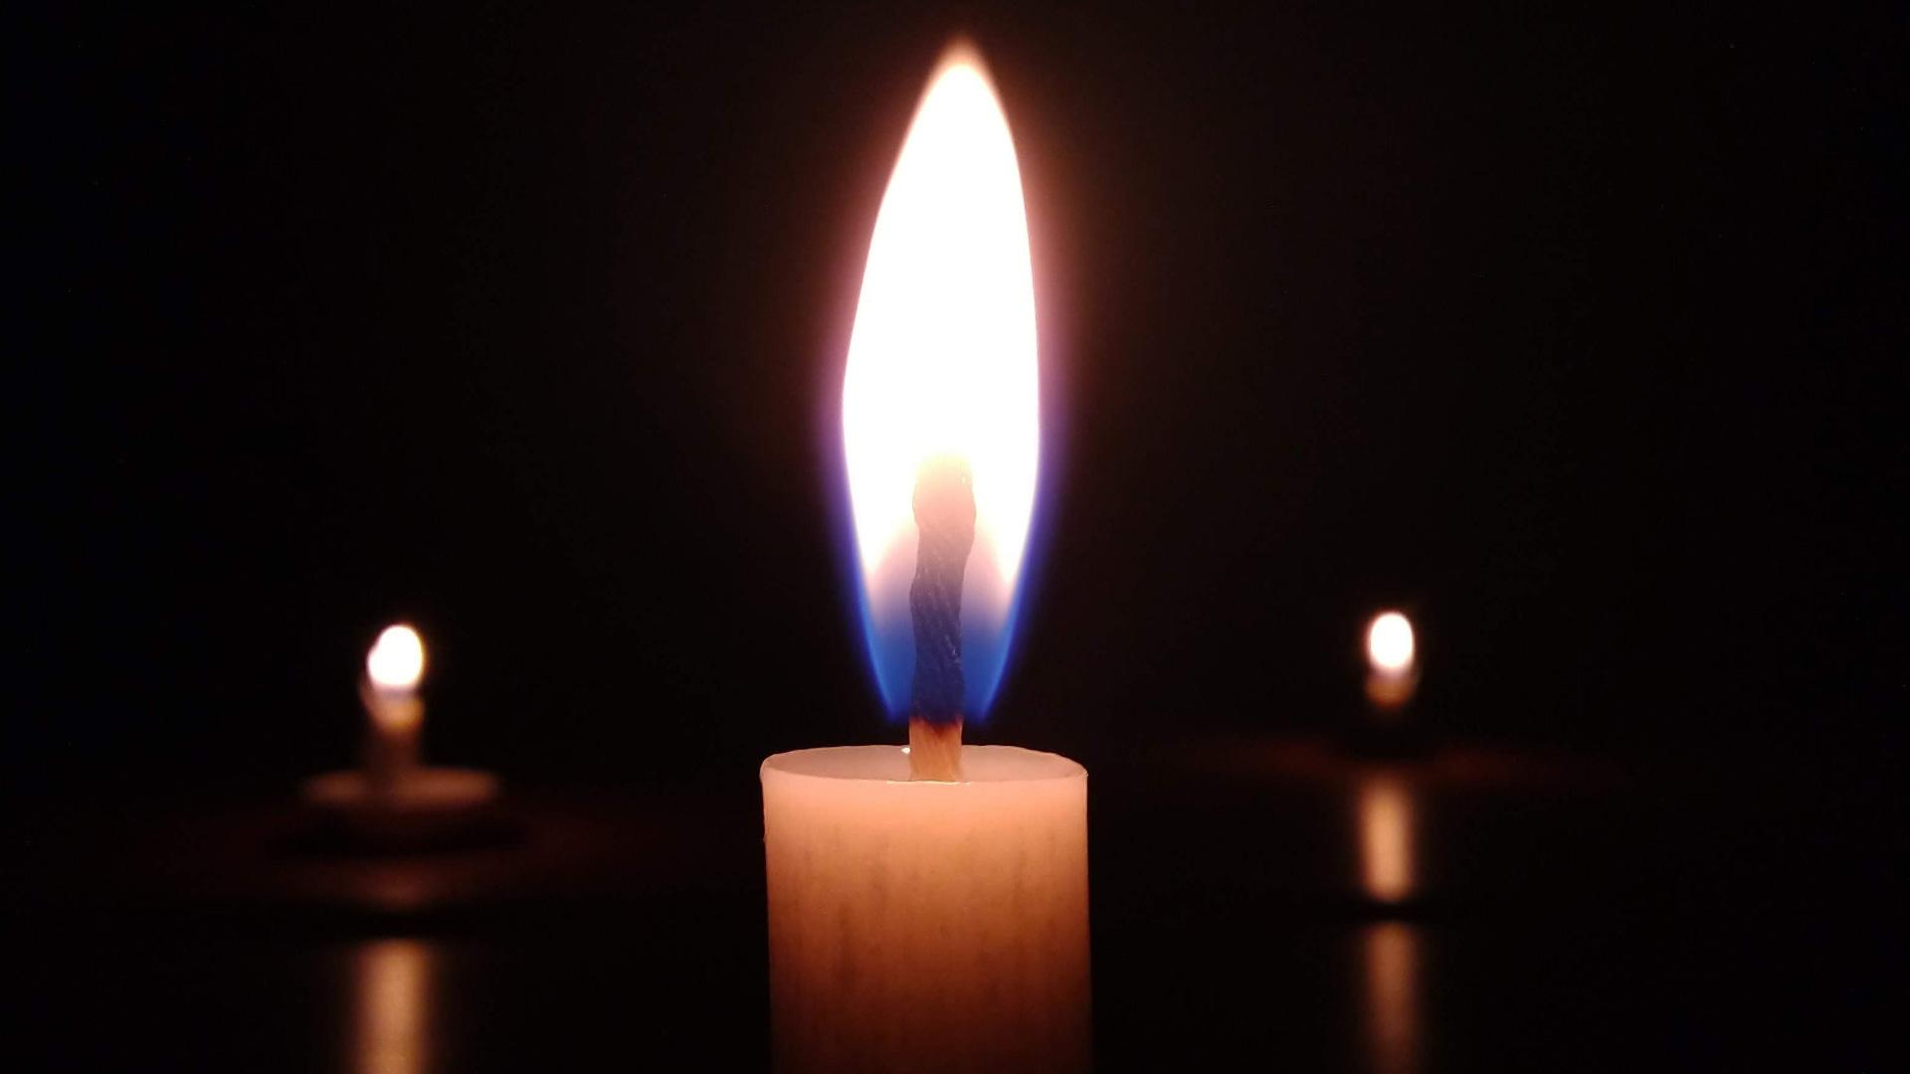
Notes:
45 autorov písalo tieto knihy v priebehu 1600 rokov no prekvapivo, nachádzame medzi nimi udivujúci súlad,
A to aj napriek tomu, že väčšina pisateľov týchto kníh sa s ostatnými nikdy nevideli.
Mali rôzne zamestnania a dobové pozadie: niektorí boli rybári, ďalší králi a vládcovia, iní roľníci, kazatelia, lekári…ľudia zo všetkých možných oblastí života.
Napriek rozdielnosti kultúr, doby, pracovného či rodinného pozadia autorov, medzi knihami, ktoré sa stali súčasťou Biblie, existuje dokonalá jednota a harmónia, ktorá sa dá vysvetliť len tak, že mali rovnaký zdroj.
Tento súlad je možné vysvetliť len ak prijmeme za tento harmonizujúci zdroj Boha, o ktorom písali.
Ak veríme, že je to On, kto nám túto knihu dal, aby nám dal o sebe a svojej vôli vedieť, ak budeme nazerať pod týmto svetlom
Na všetko, čo sa v nej píše, začnú nám jej stránky dávať zmysel.
7

Slide 8
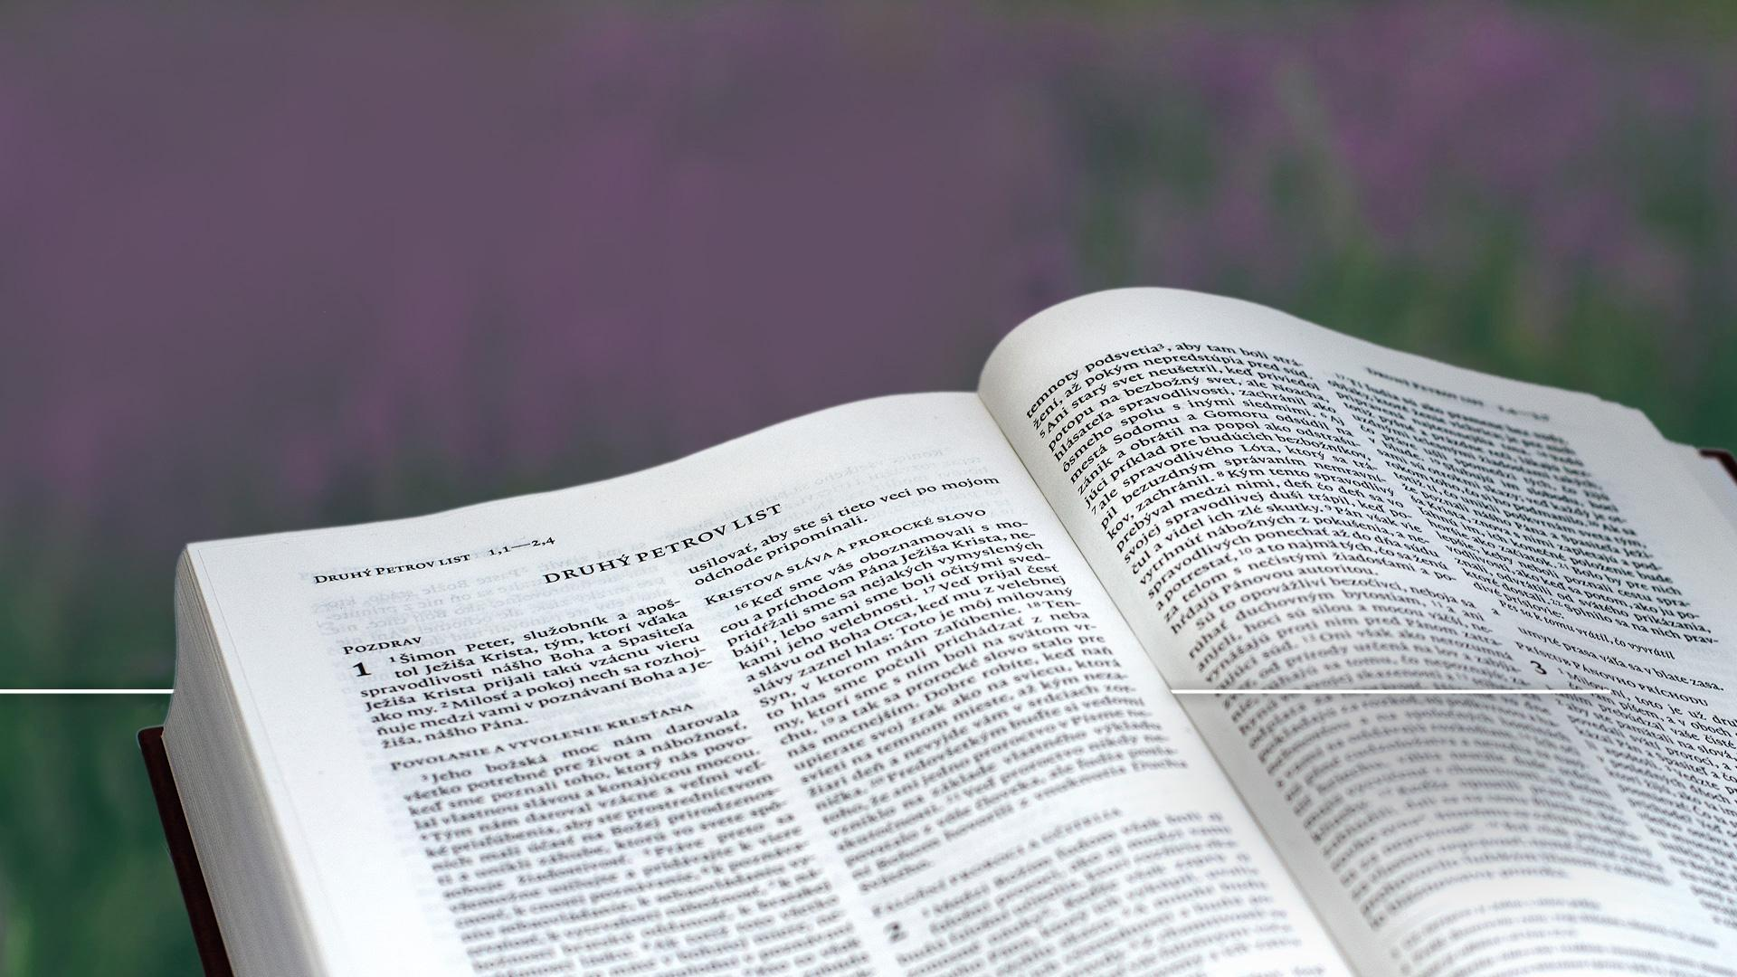
„Veď proroctvo nikdy nepovstalo z vôle človeka, ale ľudia poslaní Bohom hovorili z vnuknutia Ducha Svätého.“
2. Petrova 1,21
Notes:
Peter napísal: „Veď proroctvo nikdy nepovstalo z vôle človeka, ale ľudia poslaní Bohom hovorili z vnuknutia Ducha Svätého.“
(2. Petrova 1,21)
8

Slide 9
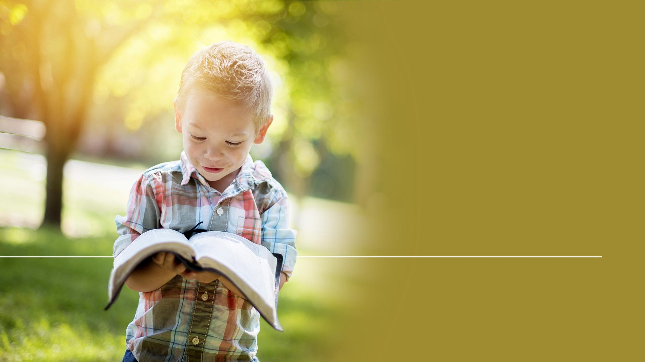
„ Celé Písmo je Bohom vnuknuté a užitočné na učenie, karhanie, nápravu a výchovu v spravodlivosti...“
2. Timoteus 3,16
Notes:
„ Celé Písmo je Bohom vnuknuté a užitočné na učenie, karhanie, nápravu a výchovu v spravodlivosti...“
(2. Timoteova 3,16)
9

Slide 10
„... aby Boží človek bol dokonalý a pripravený na každé dobré dielo.“
2. Timoteus 3,17
Notes:
„... aby Boží človek bol dokonalý a pripravený na každé dobré dielo.“ (2. Timoteova 3,17)
Dôvod, prečo si Boh vybral tento spôsob komunikácie- prehovárať k nám písaným slovom- je skutočnosť, že komunikácia tvárou v tvár medzi nám a nami, bola hriechom prerušená.
10

Slide 11
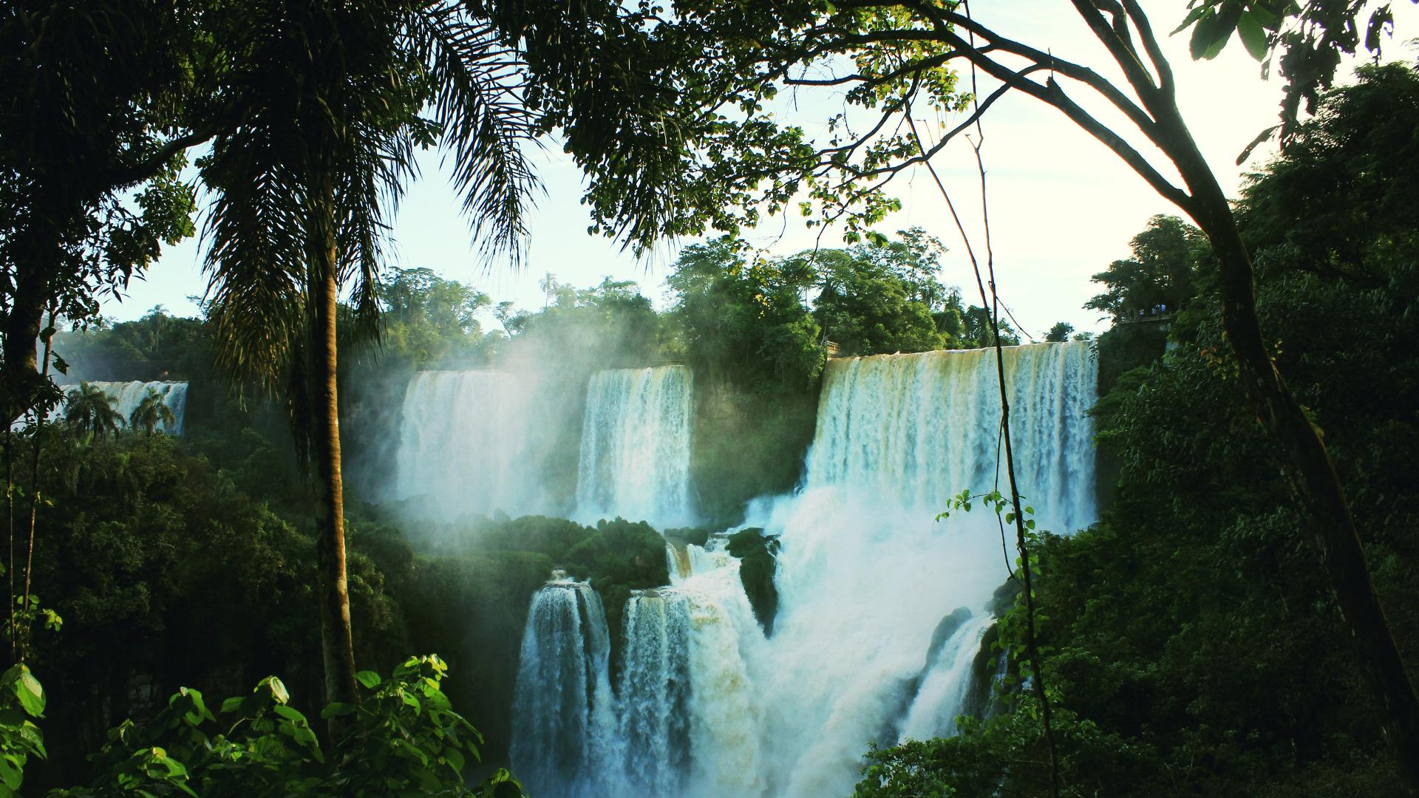
Notes:
Keď sa Boh a človek prechádzali v Edene, nebolo treba mať proroka, ktorý by zapisoval, čo Boh chcel, aby ľudia vedeli.
Keď Adam zhrešil, skryl sa pred Bohom, bál sa a cítil vinu kvôli tomu, čo urobil.
Keď sa Boh spýtal Adama, kde je, Adam mu odpovedal:
11

Slide 12
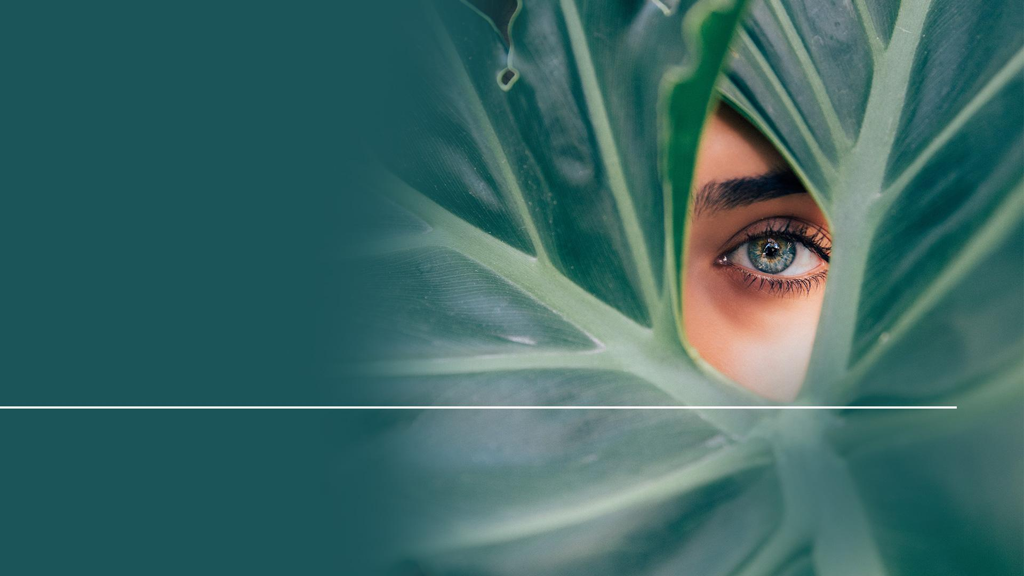
„Počul som v záhrade tvoj hlas a zľakol som sa…a tak som sa skryl .“
Genesis 3,10
Notes:
„Počul som v záhrade tvoj hlas a zľakol som sa…a tak som sa skryl .“ (Genesis 3,10)
12

Slide 13
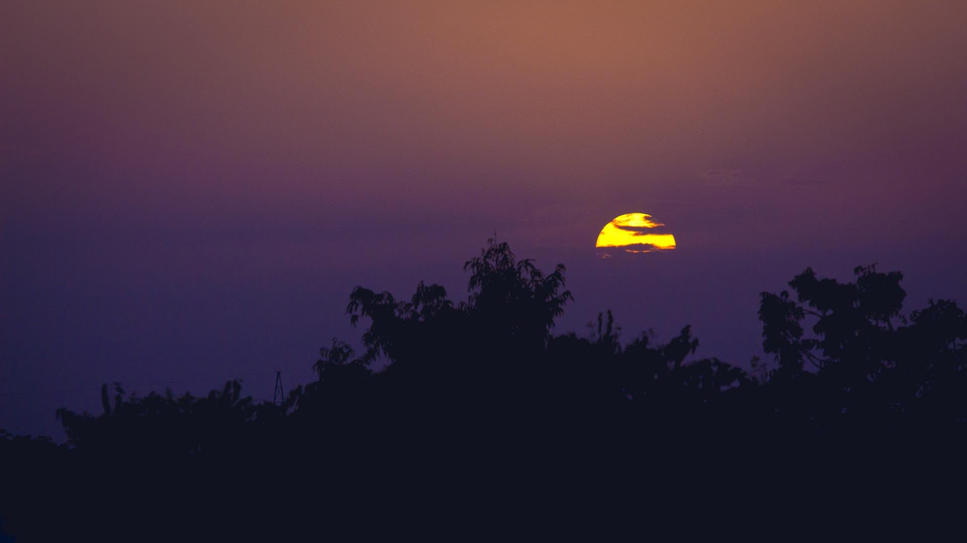
Notes:
Boh sa už nemohol s človekom rozprávať tvárou v tvár.
Rozhodol sa, že bude zjavovať čo chce aby sme vedeli, skrze prorokov, a neskôr skrze svojho Syna.
13

Slide 14
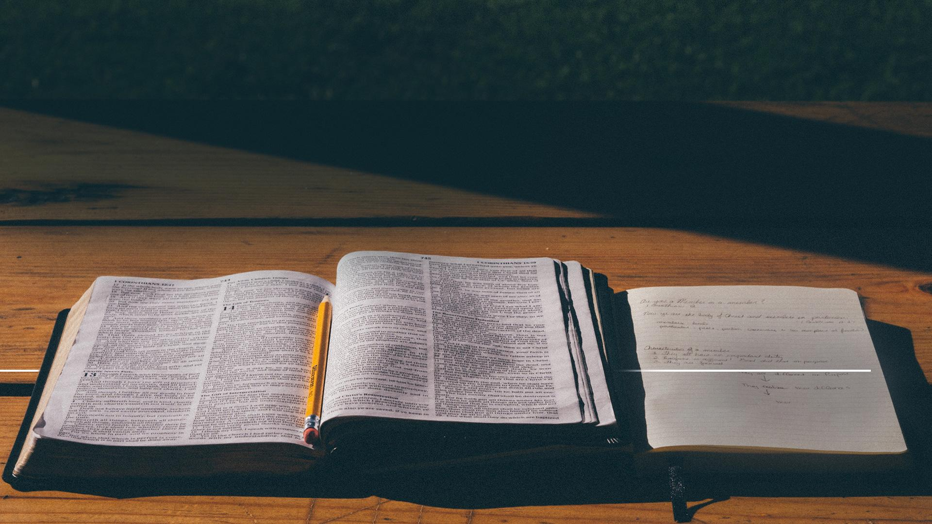
„Veru neurobí Pán, Hospodin, nič bez toho, aby nezjavil svoj zámer svojim služobníkom, prorokom..“
Amos 3,7
Notes:
„Veru neurobí Pán, Hospodin, nič bez toho, aby nezjavil svoj zámer svojim služobníkom, prorokom..“
(Amos 3,7)
14

Slide 15
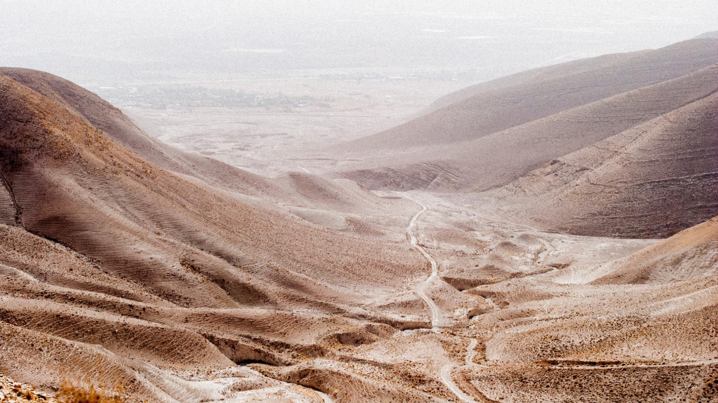
Notes:
Boh inšpiroval Mojžíša, aby napísal knihu Jób a prvých 5 kníh Starého Zákona, ktorým sa dohromady hovorí „Zákon“.
Bolo to niekedy okolo roku 1500 pred Kristom. V tejto dobe sa z Izraela stal veľký národ o počte niekoľko miliónov ľudí a Boh potreboval, aby dostali poznanie jeho vôle v písanej forme.
15

Slide 16
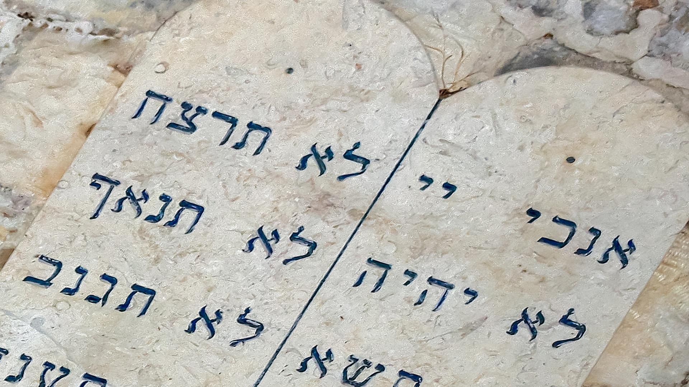
Notes:
Ľudia si tak boli schopní prečítať Desať prikázaní, ktoré Boh vlastním prstom zapísal a Knihu zákona, ktorú pod Božou inšpiráciou Mojžíš zaznamenal.
16

Slide 17
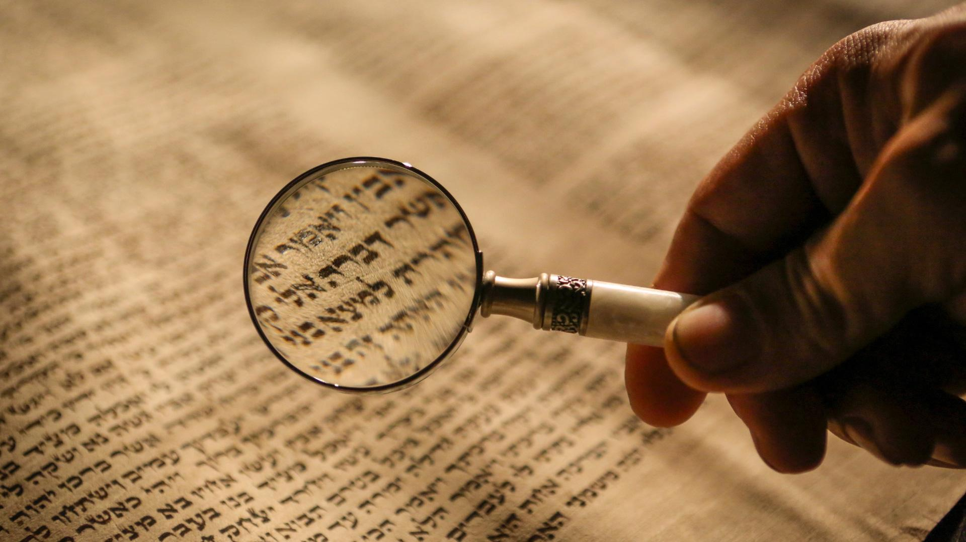
Notes:
Zostáva však otázka: Je Biblia stále presná a dá sa na ňu spoľahnúť?
Do roku 1947 sme mali najstaršie rukopisy Starého zákona z roku 900 po Kristovi. No po tom, ako beduínsky pastier objavil jaskyňu, ktorá obsahovala staroveké kožené zvitky, mal kresťanský svet dôvod na oslavu.
Zvitky sa uchovali v hlinených nádobách- čo viedlo k objavu mnohých ďalších podobných jaskýň a so stovkami až tisíckami častí rukopisov kníh Starého Zákona.
Z tzv. Kumránskych zvitkov sa najvzácnejším stal zvitok celej knihy Izaiáš, ktorý sa datuje do r. 125 před Kristom.
Dovtedy sa viac ako 1000 rokov kopíroval a opisoval text zachovaný z r. 900.
Viete, čo po preskúmaní knihy Izaiáš z Kumránu zistili?
17

Slide 18
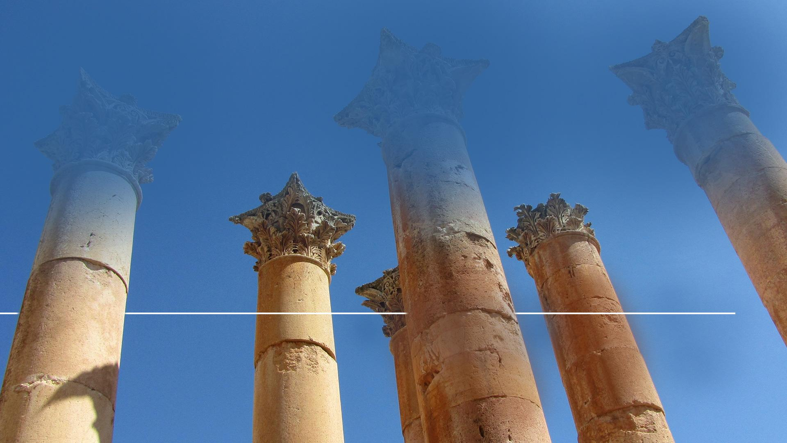
„V jednej kapitole, ktorá má 166 slov, existuje po tisícoch rokoch opisovania pochybnosť len u jedného slova (o troch písmenách) a to by ani podstatne nezmenilo význam posolstva.“
Dôkazy vyžadujú verdikt, Josh McDowell, s. 58,
Notes:
Sir Frederic Kenyon, jeden z najkvalifikovanejších expertov a predseda Britskej školy archeológie poznamenal:
„V jednej kapitole, ktorá má 166 slov, existuje po tisícoch rokoch opisovania pochybnosť len u jedného slova (o troch písmenách) a toto slovo by ani podstatne nezmenilo význam posolstva.“
Ďalej pokračuje:
18

Slide 19
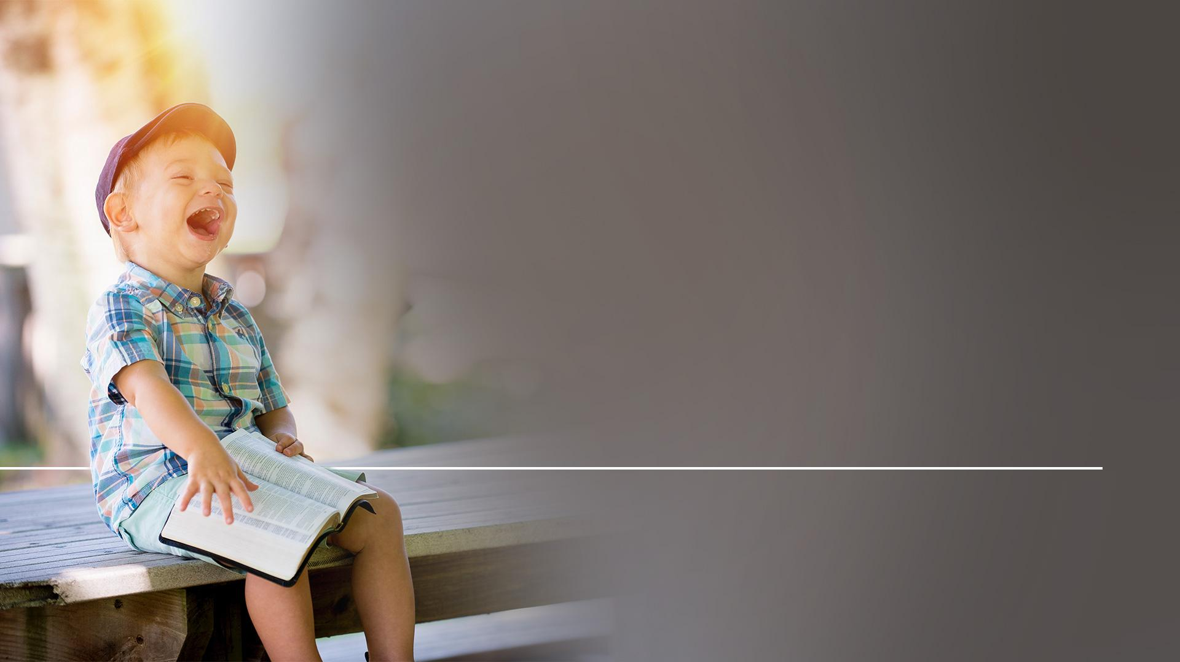
„Kresťan môže vziať celú Bibliu do rúk a bez obáv povedať, že v rukách drží pravé Božie slovo, ktoré bolo predávané bez podstatných strát po stáročia z generácie na generáciu.“
Důkazy vyžadují verdikt, Josh McDowell, s. 58,
Notes:
„Kresťan môže vziať celú Bibliu do rúk a bez obáv povedať, že v rukách drží pravé Božie slovo, ktoré bolo predávané bez podstatných strát po stáročia z generácie na generáciu.“
19

Slide 20
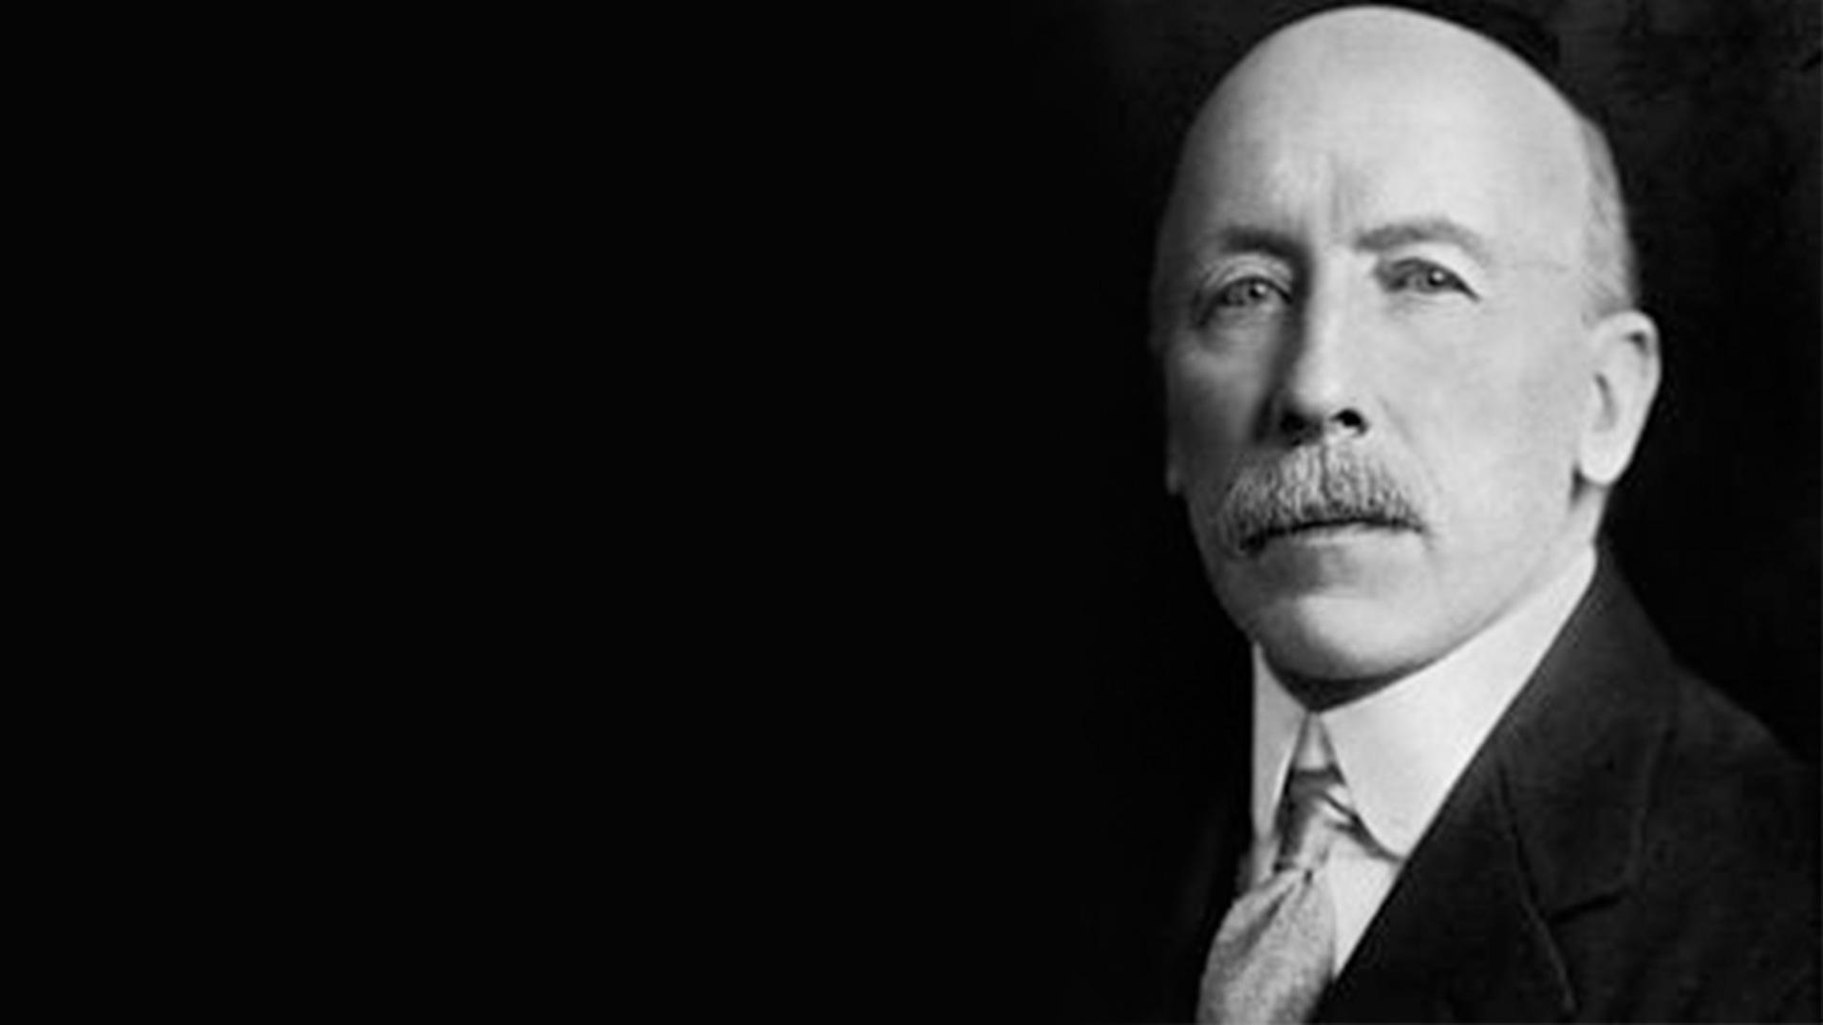
Sir Frederic Kenyon
Notes:
Sir Kenyon urobil toto prehlásenie po tom, čo strávil celý život skúmaním dôkazov o tom, ako bola Biblia opisovaná a aký dopad to na túto knihu malo.
20

Slide 21
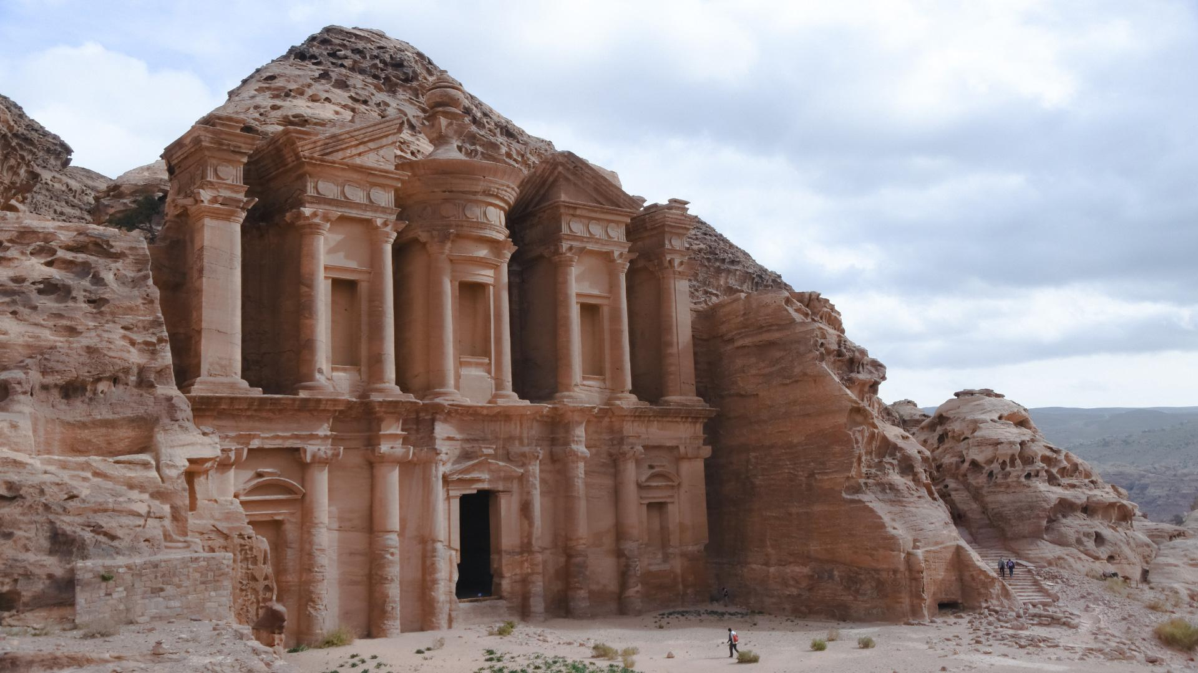
Notes:
Kritici Biblie pred sto rokmi našli mnoho dôvodov, aby pochybovali o Biblii, ale mnohé z dôvodov boli prácou archeológov vyvrátené.
Až do 19.storočia sa toho o staroveku vedelo iba minimum, okrem toho, čo sme vedeli z Biblie.
21

Slide 22
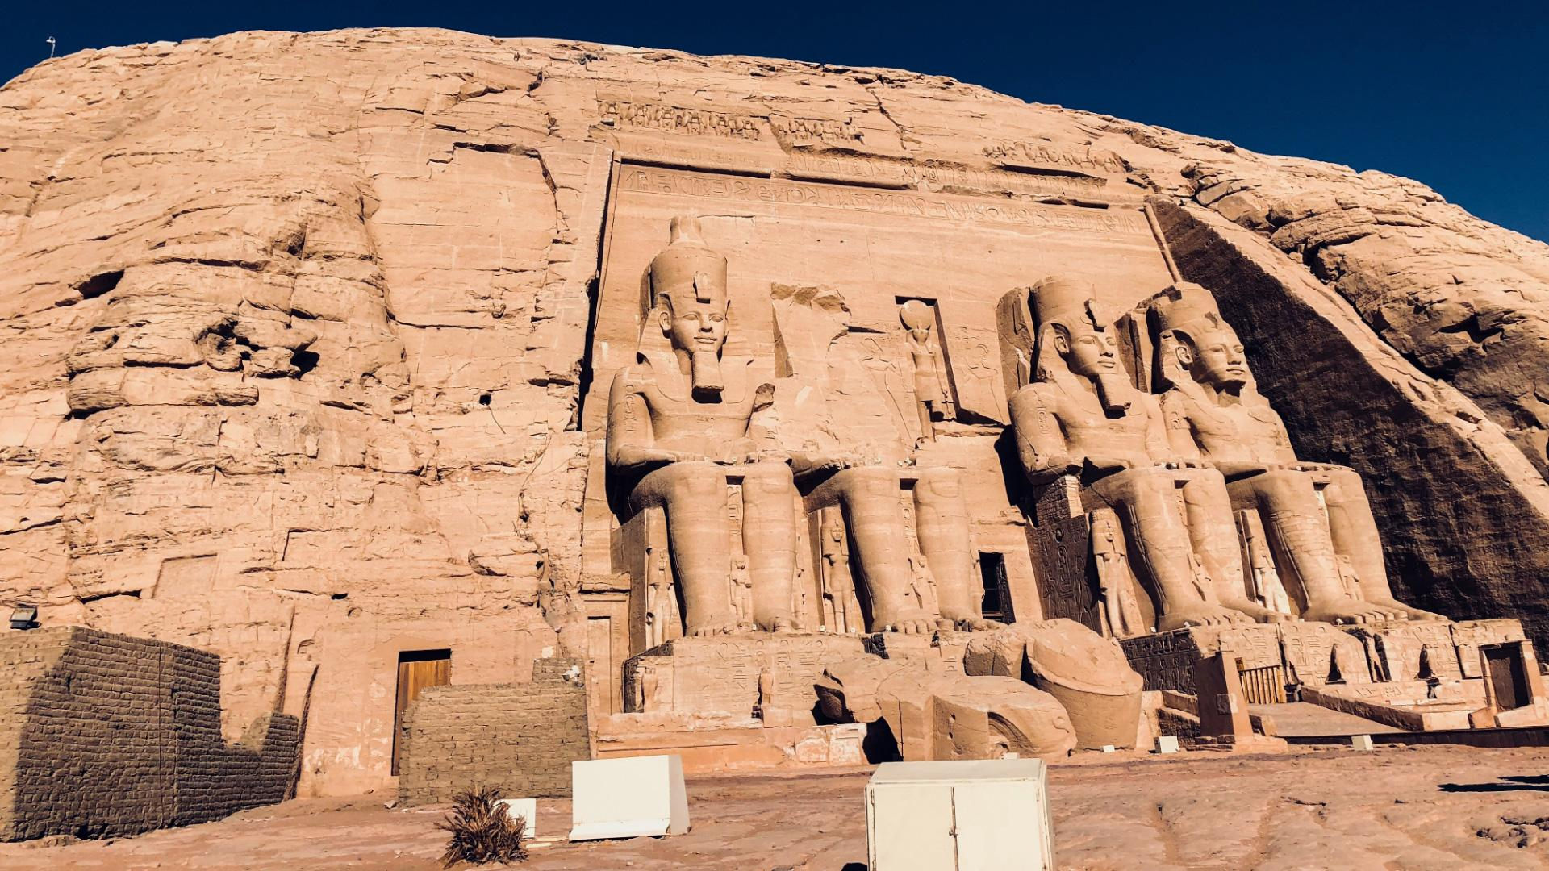
Notes:
Staroveká história sa zdala byť zamknutá tajomným obrázkovým písmom- egyptskými hieroglyfmi.
Ale nikto v Egypte ani na celom svete ich nedokázal rozlúštiť.
22

Slide 23
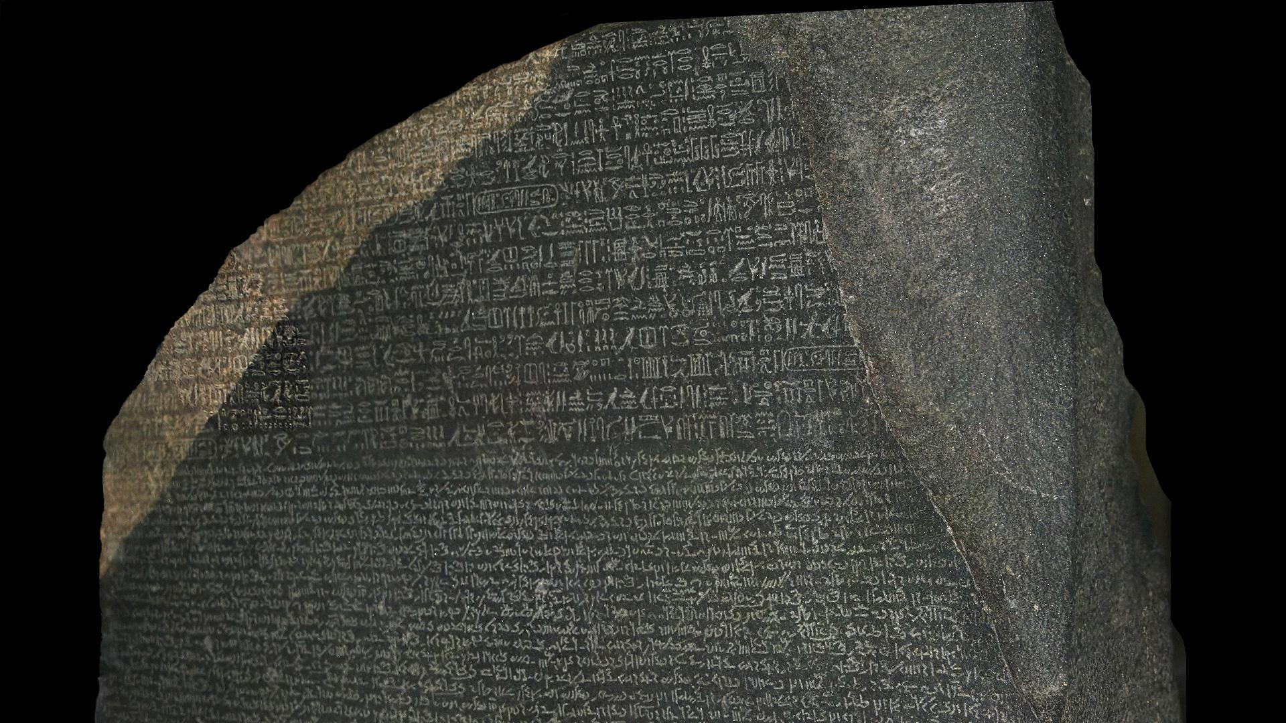
Notes:
Potom v r. 1798 viedol Napoleon ťaženie do Egypta a spoločne s 38 000 vojakmi vzal i stovky umelcov, odborníkov na jazyky- títo vedci mu mali pomôcť pochopiť dejiny tejto zeme.
Všade videli pozostatky minulosti- nečitateľné nápisy, ktoré zdobili monumenty a múry chrámu.
Napoleon a jeho učenci sa s údivom zamýšľali, aké posolstvá môžu tieto obrázky obsahovať. Tušili len pramálo o tajomstvách týchto hieroglyfov, ktoré mali čoskoro byť rozlúštené.
Jeden z Napoleonových vojakov objavil niečo, čo z dejín dnes poznáme ako Rosettskú dosku- čierny kameň 122 cm dlhý a 76 cm široký.
23

Slide 24
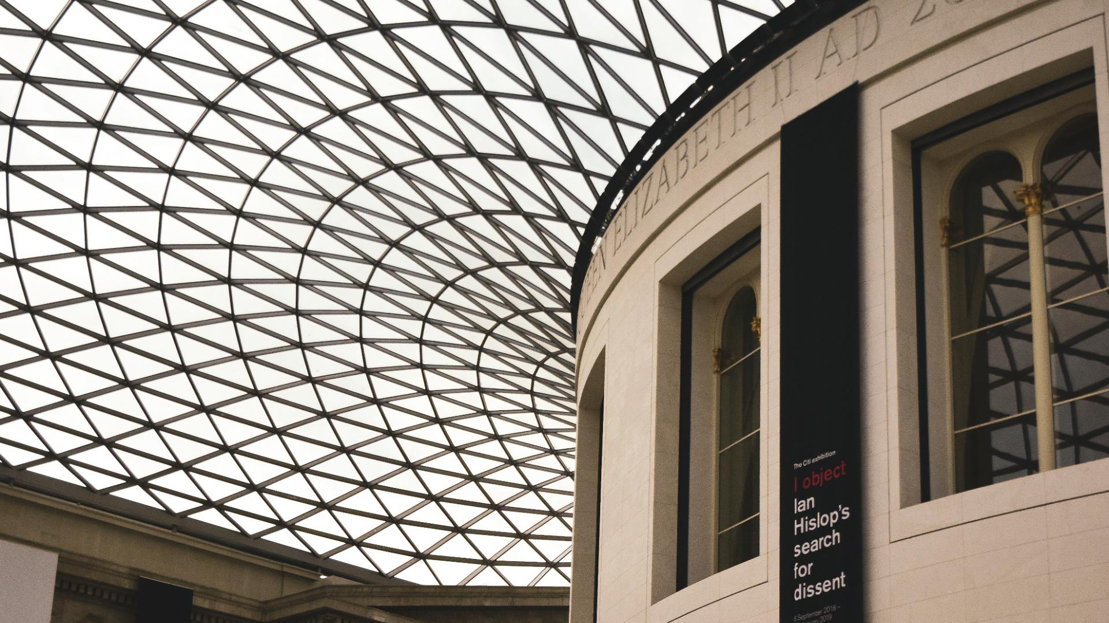
Notes:
Rosettská doska je teraz uložená v Bristkom múzeu a je cenená kvôli roli, ktorú zohrala v odhalení tajomstva hieroglyfov.
24

Slide 25
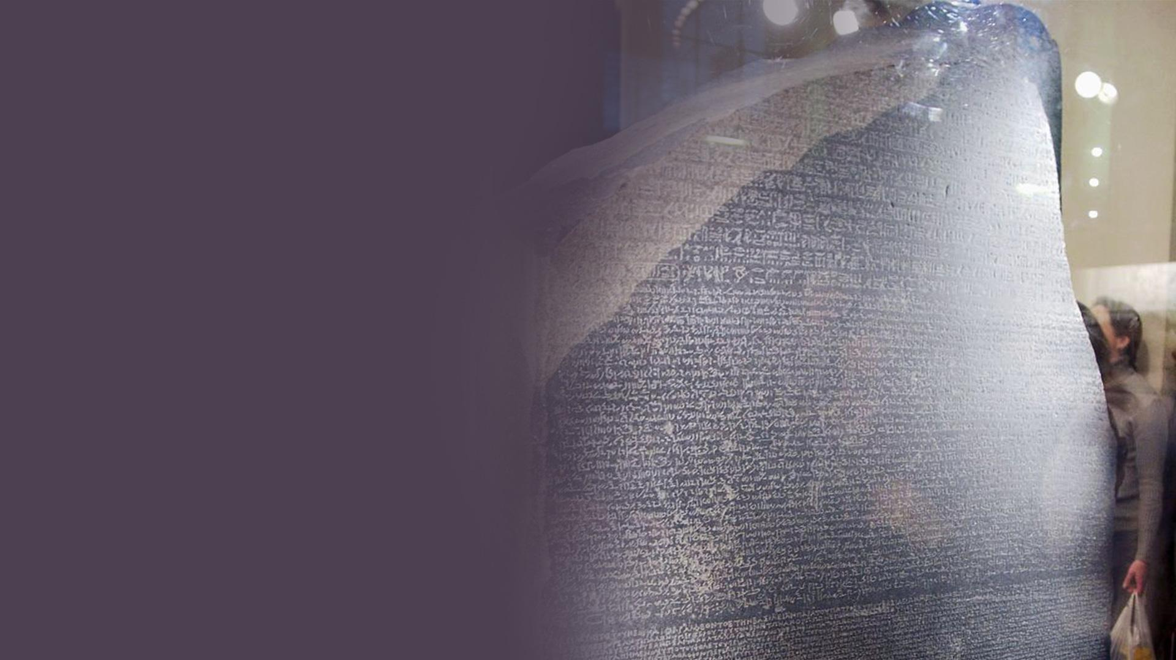
ROSETTSKÁ DOSKA
Hieroglyfy
Démotické písmo
Grécke písmo
Notes:
Kamenná doska objavená blízko mestečka zvaného Rosetta, niesla na sebe text v troch písmach:
Hieroglyfické (ktoré označujeme ako obrázkové písmo), egyptské démotické písmo a grécke.
Pre učencov bolo samozrejme najjednoduchšie preložiť grécky text, ale hieroglyfom nerozumeli.
25

Slide 26
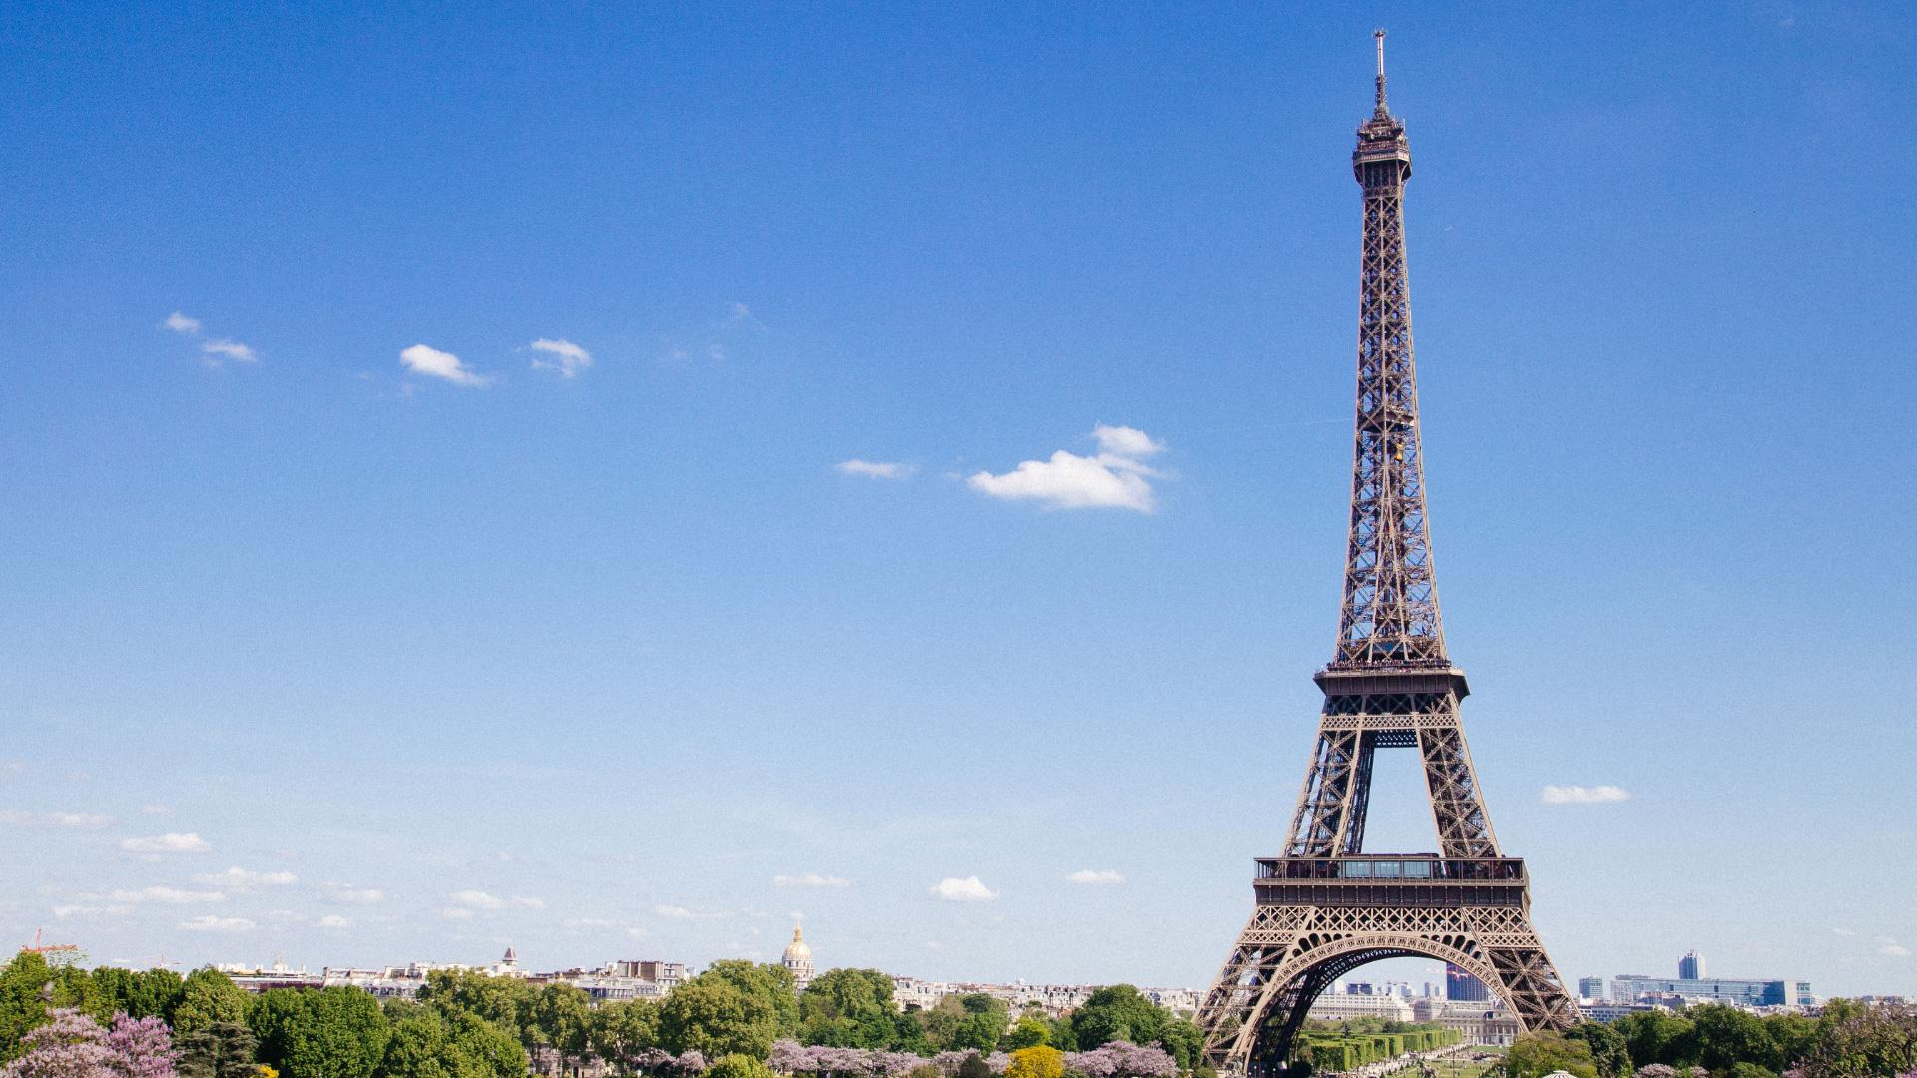
Notes:
Avšak o 20 rokov neskôr, v r. 1822 mladý Francúz menom Jean Francois Champollion, prekvapil svet tým, že rozlúštil hieroglyfy na Rosettskej doske.
Tak, boli učencom celého sveta otvorené poklady starovekého Egypta.
26

Slide 27
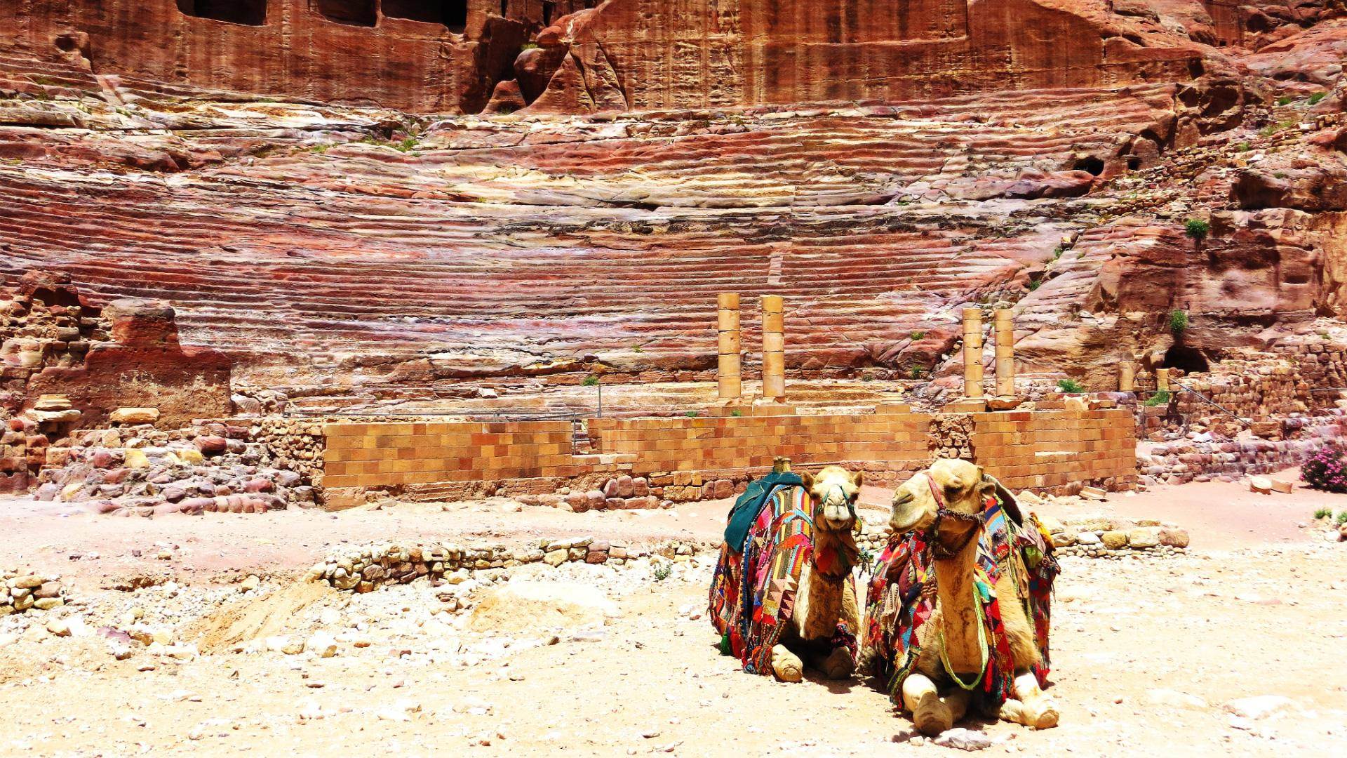
Notes:
Ale čo je najdôležitejšie- dlho zabudnuté dejiny Egypta teraz začali rozprávať príbehy a prinášali dôkazy, ktoré potvrdzovali Písmo.
Kamene teraz kričali, že to, čo Biblia hovorí, je pravda!
Čím viac začali archeológovia kopať, tým väčšie dôkazy nachádzali, ktoré potvrdzovali históriu Biblie s jej historickými záznamami o minulých civilizáciách.
27

Slide 28
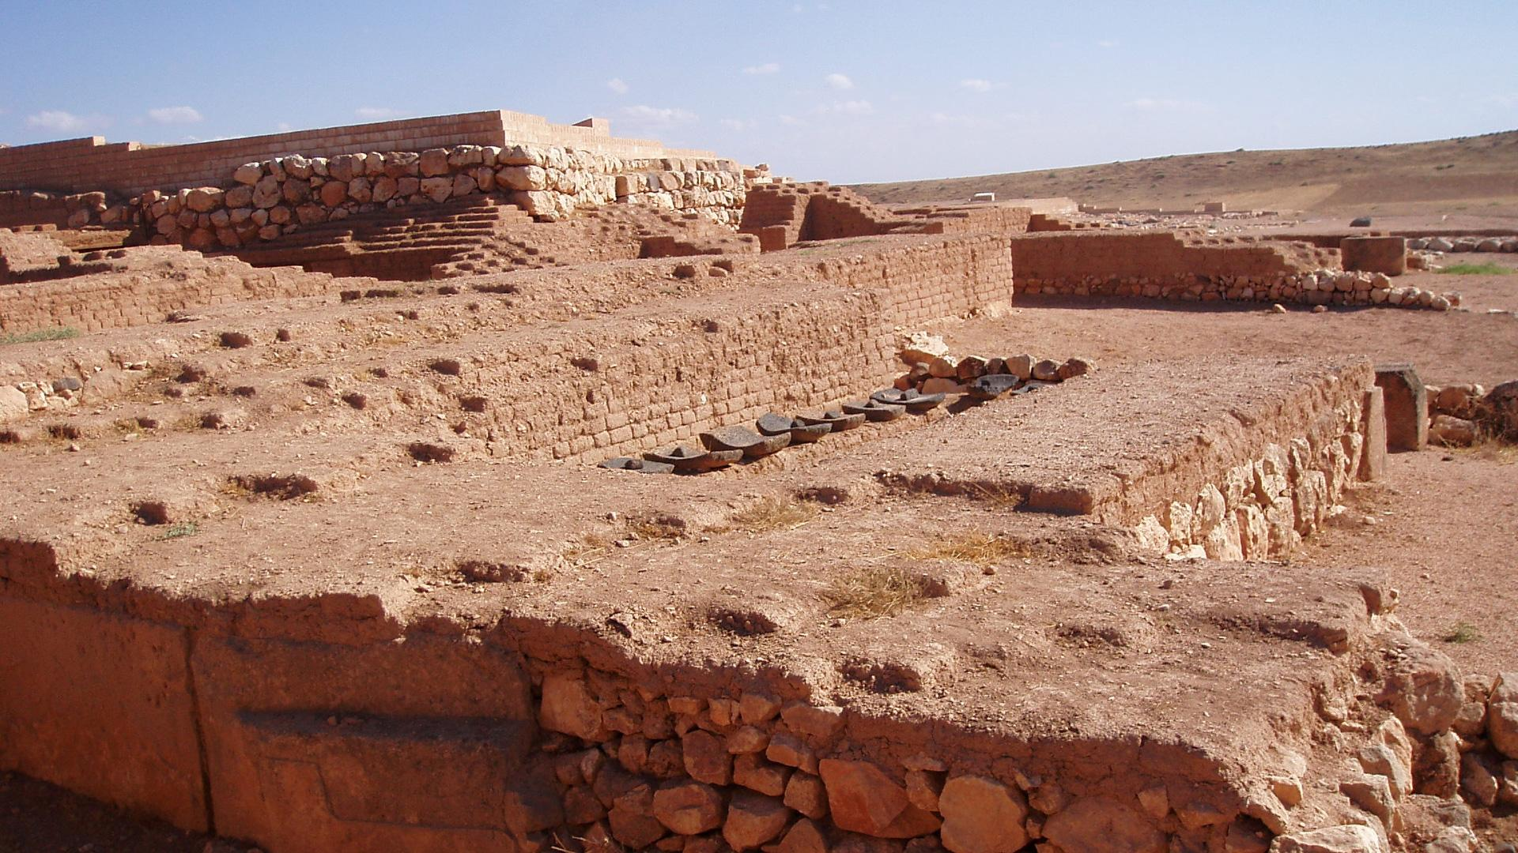
Notes:
Nedávne objavy v Tell Marduku ochvátili svet archeológie.
Toto mesto sa volalo Elba a bolo v Sýrii- malo bohatú a inteligentnú populáciu takmer 300 000 ľudí.
28

Slide 29
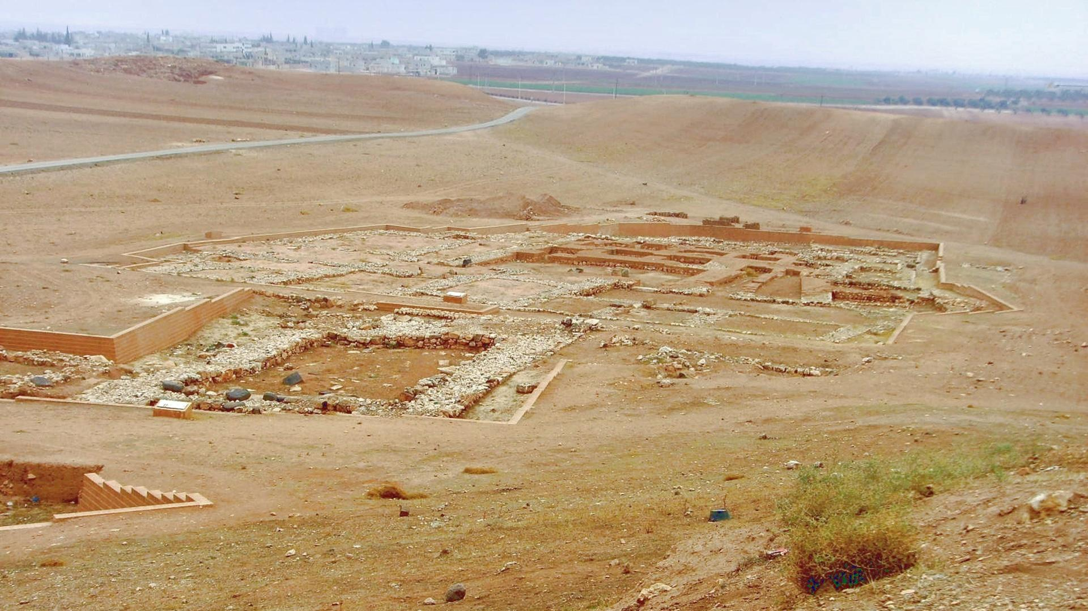
Notes:
Učenci v tomto odbore neboli tak nadšení kvôli nejakému nálezu od doby nálezu Kumránskych zvitkov pri Mŕtvom mori.
Ale je to ešte oveľa zaujímavejšie pre študentov Biblie.
V pisárskej škole, ktorá priliehali k mestskému palácu sa našlo 14 000 popísaných hlinených tabuliek datovaných až do roku 2300 pr.Kr.
Najstarší objavený vládny archív na svete obsahoval oficiálne záznamy o kráľovstve Elba po dobu dlhšiu než jedno storočie.
29

Slide 30
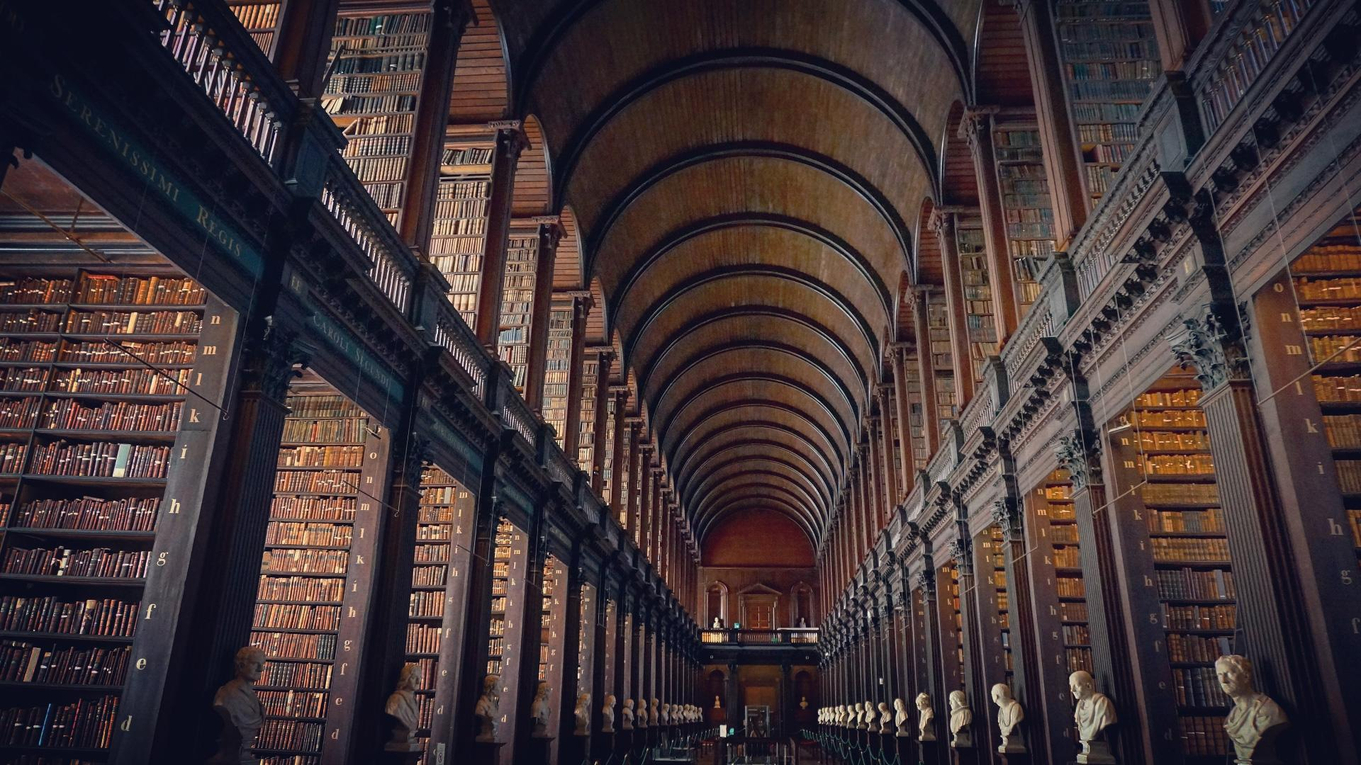
Notes:
Niektorí historici spochybňovali, či je možné aby si Hebrejci v Možíšovej dobe osvojili umenie písania
Do 19. stor. neexistoval žiadny historický doklad, ktorý by to potvrdil.
Avšak, hlinené tabuľky z Ebly a ďalšie nálezy sú datované omnoho ďalej do minulosti, než doba, v ktorej žil Mojžíš.
V skutočnosti objavili archeológovia kompletnú knihovňu, ktorá je datovaná celé storočia pred Mojžíšom.
30

Slide 31
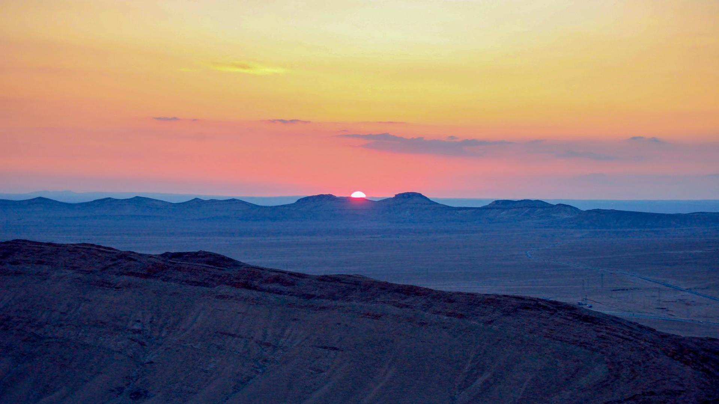
Notes:
Tabuľky z Ebly popisujú príbeh o stvorení aj o potope. Sú tam zmienené aj osobné mená a miesta, ktoré sa zhodujú s menami uvedenými v Biblii: Ezau, Abrahám, Izrael, Sinaj a dokonca aj Jeruzalem.
Ale skutočným prekvapením je zmienka o dvoch „hriešnych mestách“- Sodome a Gomore.
Pred objavmi týchto tabuliek neexistovali okrem Biblie žiadne historické zmienky o týchto mestách.
Preto sa mnohí domnievali, že ide o mýtické miesta.
31

Slide 32
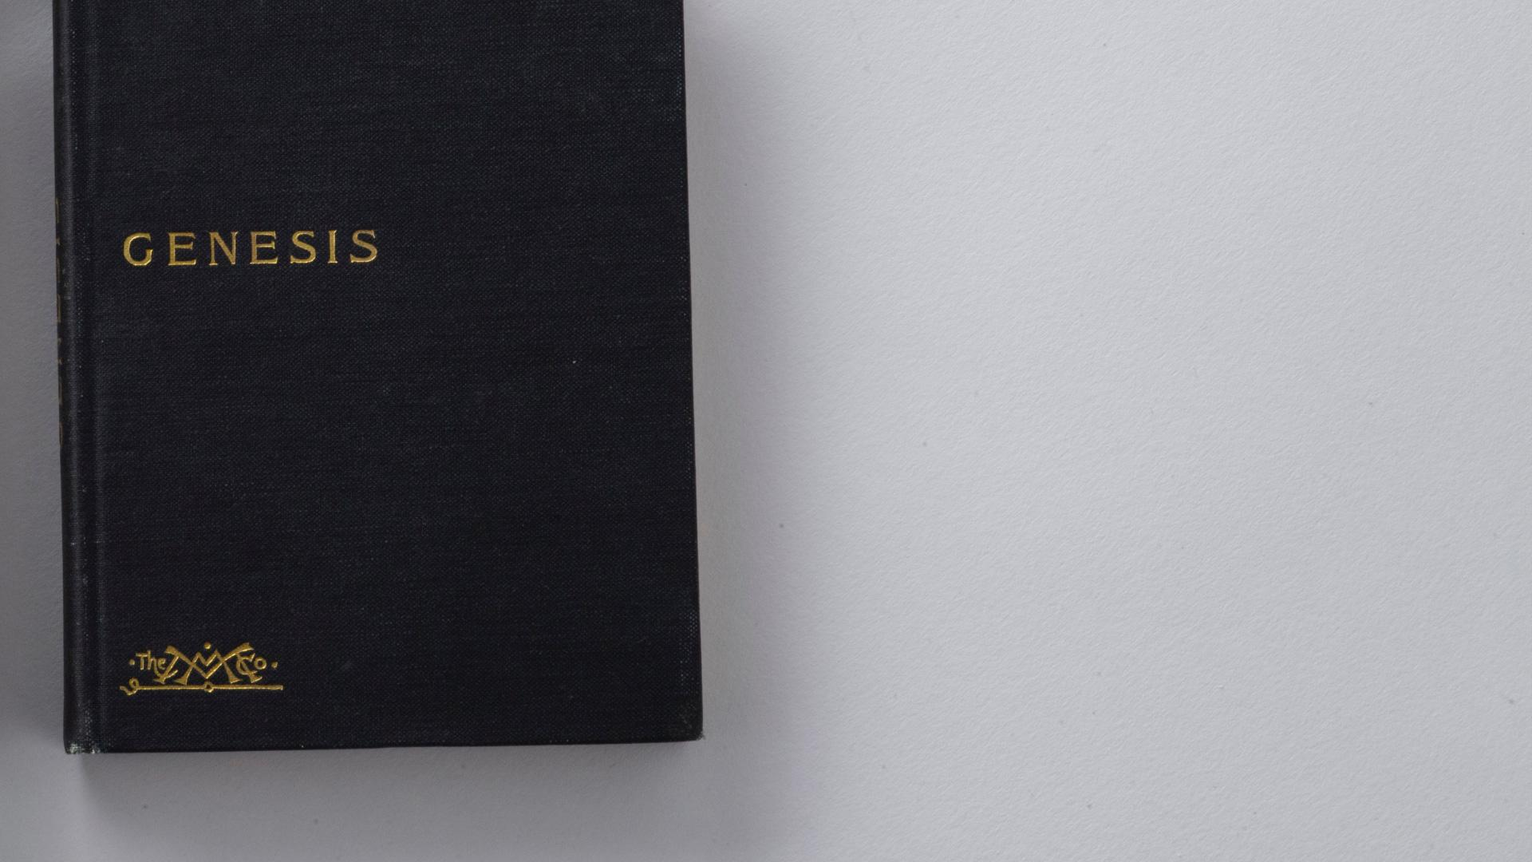
Notes:
Niektorí autori museli priznať, že Genesis je viac než len staré pastierske piesne a legendy.
Objavy z Ebly a ďalšie potvrdili historicitu Biblie.
32

Slide 33
„Podstatou tvojho slova je pravda...“
Žalmy 119,160
Notes:
Dávid povedal: „Podstatou tvojho slova je pravda…“ (Žalm 119, 160)
Prehovárajú k nám civilizácie z jej zaprášených hrobov a potvrdzujú presnosť a spoľahlivosť Božieho slova.
Do 19. stor. Niektorí učenci verili, že kráľovná Semiramis vystavala Babylon.
Avšak v Biblii kniha Daniel cituje kráľa Nabukadnezara, ako hovorí:
33

Slide 34
„Či toto nie je veľký Babylon, ktorý som vybudoval svojou veľkou mocou...“
Daniel 4,27
Notes:
(Daniel 4,27)
„„Či toto nie je veľký Babylon, ktorý som vybudoval svojou veľkou mocou...“
Kto mal pravdu?
V r. 1899 Robert Kolewey začal s vykopávkami starých zrucanín Babylona a odhalil desaťtisíce vypálených tehál, pričom všetky z nich niesli znak kráľa Nabukadnezara a pochádzali z mestských múrov a chrámu.
34

Slide 35
„Opevnením Esagily a Babylona som vybudoval a vyvýšil meno svojej vlády naveky.“
Nebuchadnezzar’s Tablet
Notes:
Tabuľky s klinovým písmom, ktoré vymenovávajú Nabukadnezarove úspechy, boli rovnako archeológmi objavené v Babylone.
Kráľ na nich hovorí: „Opevnením Esagily a Babylona som vybudoval a vyvýšil meno svojej vlády naveky.“
35

Slide 36
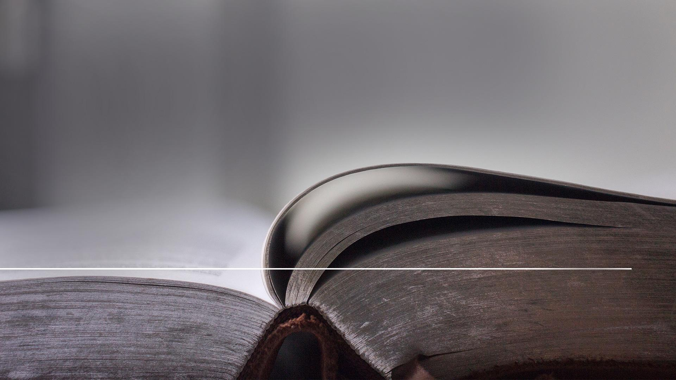
Nebukadnezar povedal: „Či toto nie je veľký Babylon, ktorý som vybudoval svojou veľkou mocou ako kráľovské sídlo slúžiace vznešenosti môjho majestátu?“
Daniel 4,27
Notes:
Biblia prehlasuje, že pyšný Nabukadnezar povedal: „Či toto nie je veľký Babylon, ktorý som vybudoval svojou veľkou mocou ako kráľovské sídlo slúžiace vznešenosti môjho majestátu?“(Daniel 4,27)
36

Slide 37
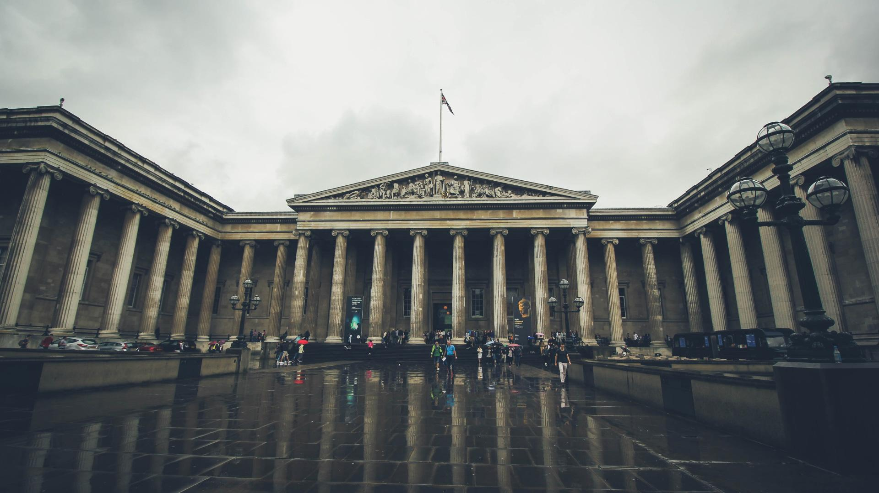
Notes:
Nápis menom East India House Inscrition (čítaj: íst india haus inskripšn), ktorý je v súčasnosti uložený v Londýne, venuje 6 stplcov babylonskym písomnostiam a popisu obrovských stavebných projektov kráľa Nabukadnezara.
Vykopávky opäť potvrdili Božie slovo. A nemali by sme byť prekvapení. Boh u Izajáše 45,19 píše:
37

Slide 38
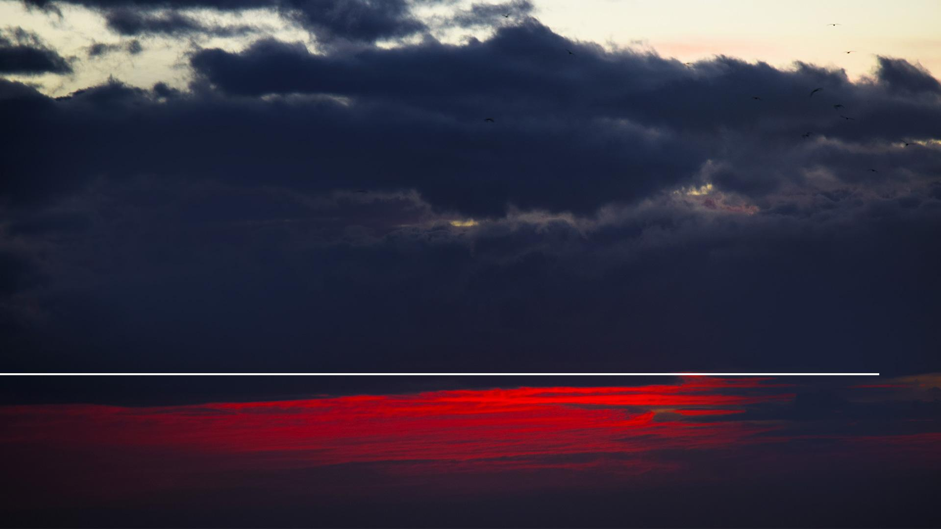
„Ja som Hospodin. Hovorím, čo je správne, oznamujem, čo je pravdivé.“
Izajáš 45,19
Notes:
„Ja som Hospodin. Hovorím, čo je správne, oznamujem, čo je pravdivé.“ (Izajáš 45,19)
38

Slide 39
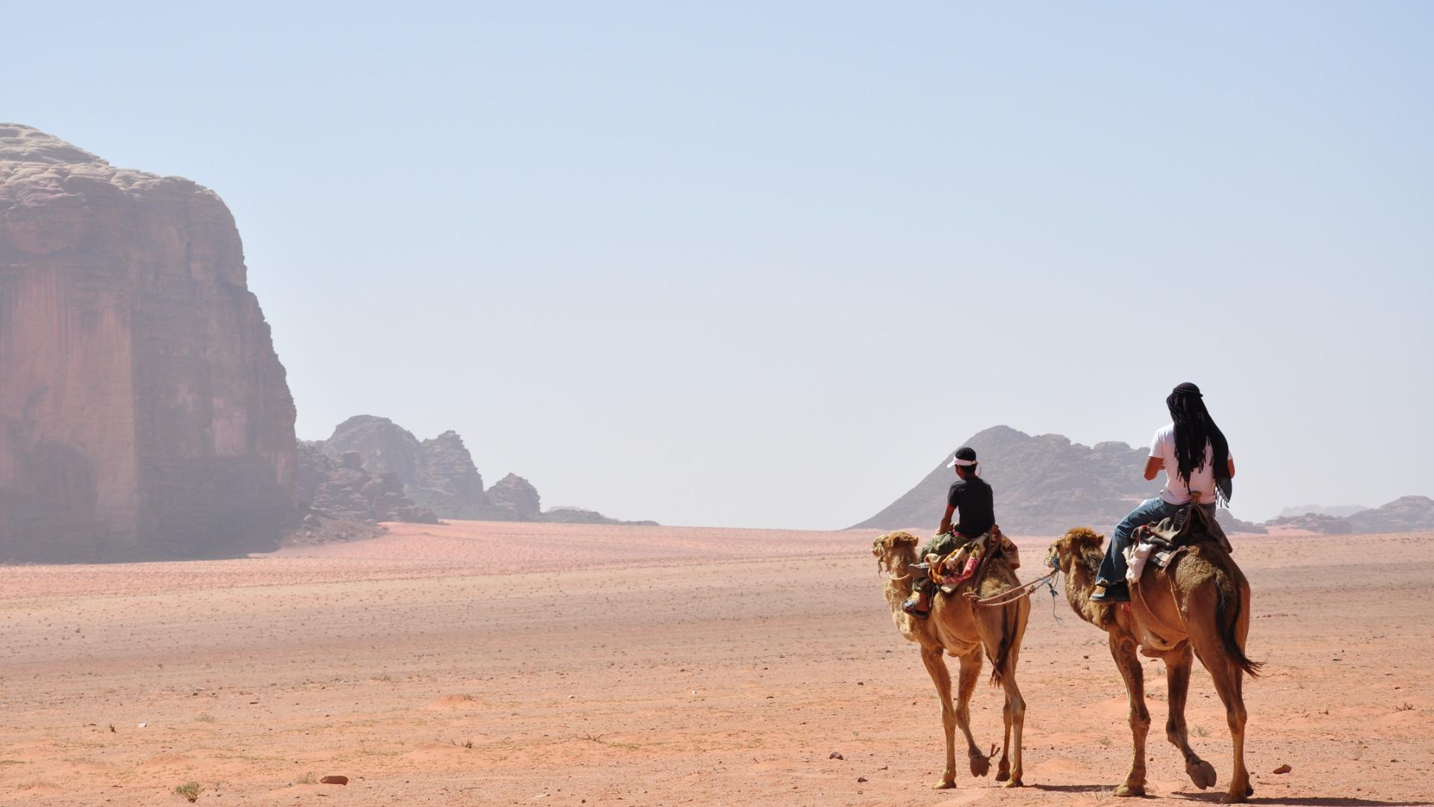
Notes:
Ďalším tajomstvom sekulárnej histórie bola absencia Belšazarového mena- ďalšieho vládcu Babylona.
Biblia spomína Belčazara jako vládcu Babylona, ktorý uvidel ruku píšucu na stenu jeho paláca při slávnosti.
Bol to len Danielov výmysel? Vôbec nie!
Nabonid, nástupca po mocnom Nabukadnezarovi zveril sprácu kráľovstva svojmu synovi Belšazarovi a on sám sa stiahol na 10 rokov do mesta Tema v Arábii.
39

Slide 40
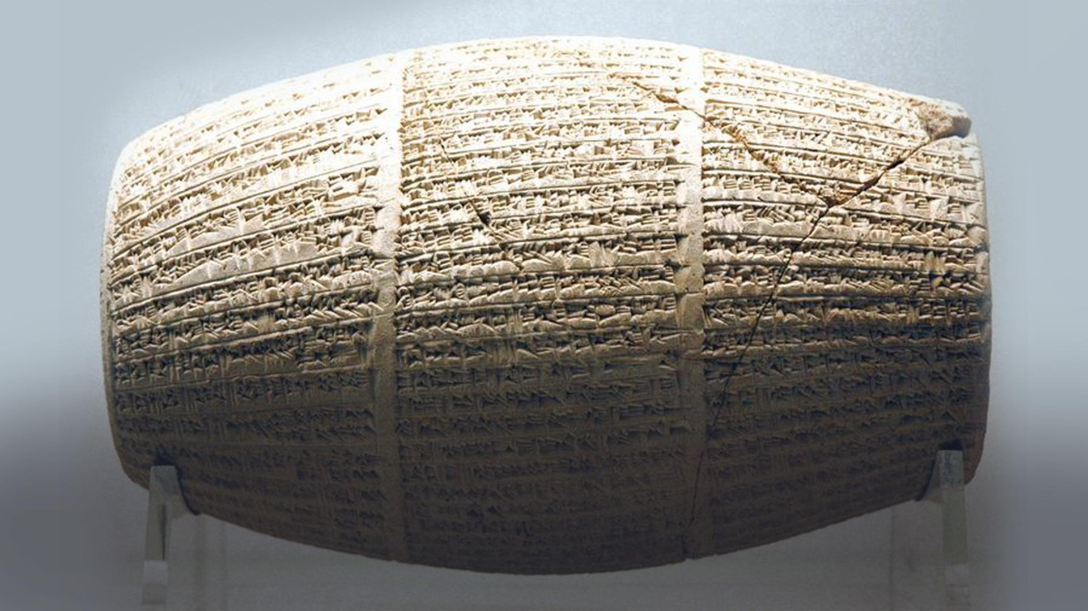
Nabonidov valček
Notes:
Tabuľky z archeologických nálezov ukazujú, že kráľovstvo bolo skutočne zverené Belšazarovi, korunnému princovi.
Zde je, co je tam napsáno:
40

Slide 41
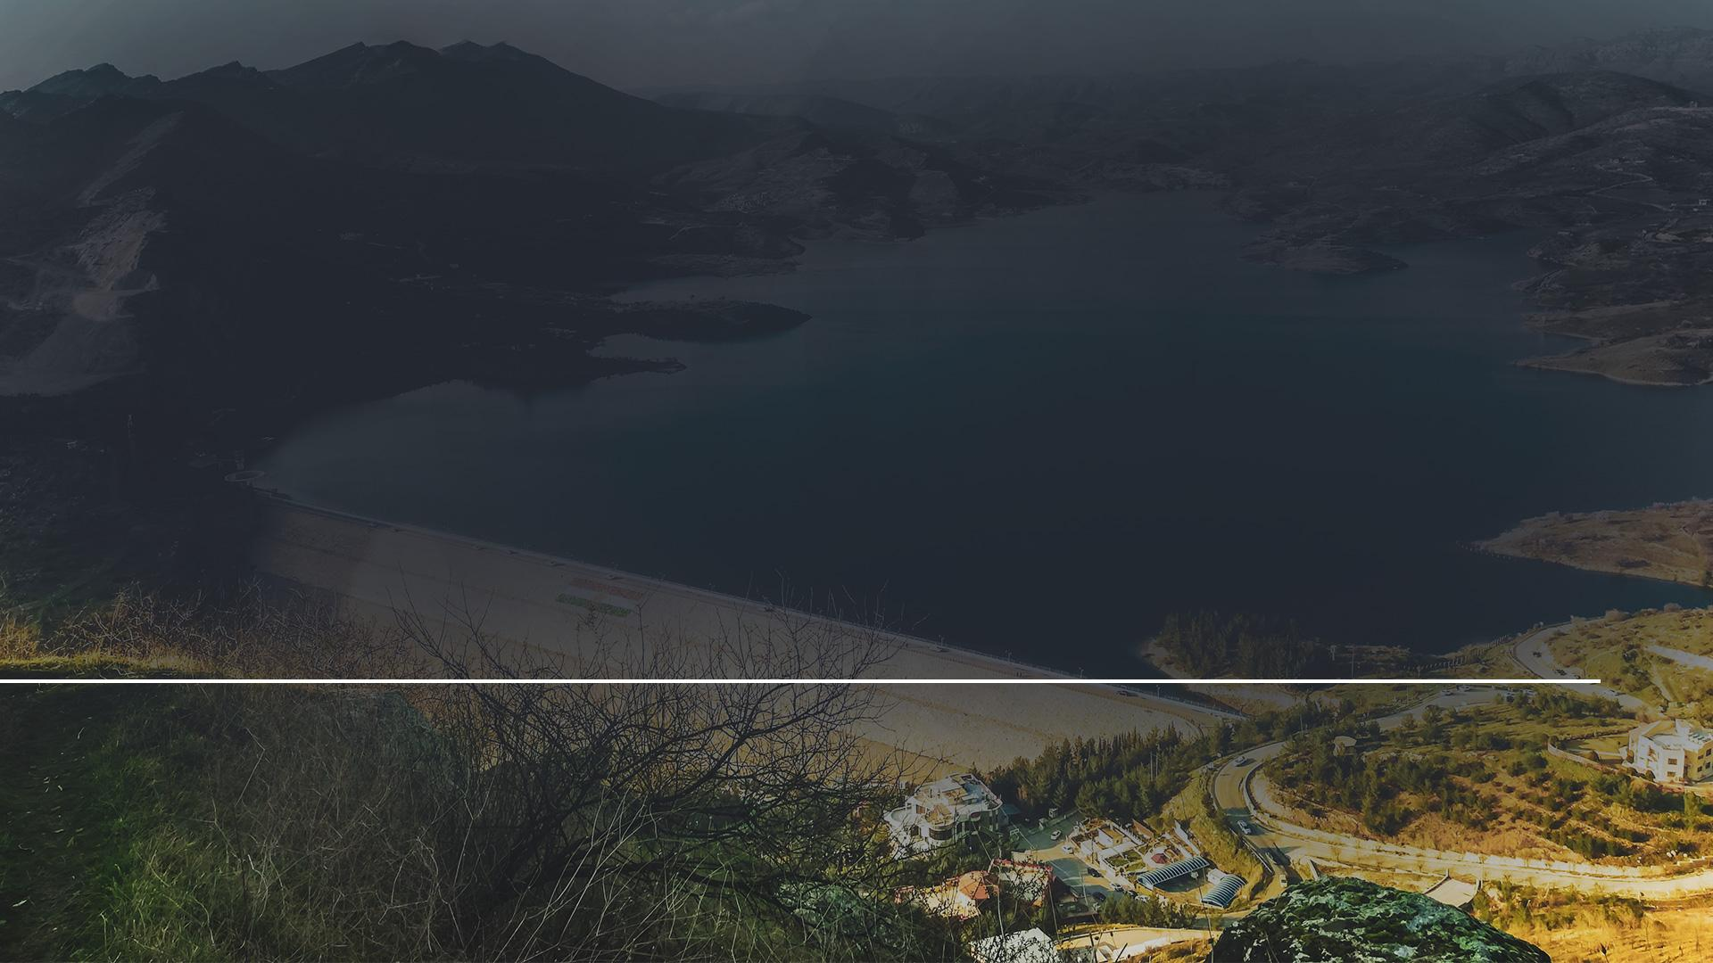
„A Belšasarovi, môjmu vznešenému synovi, potomkovi môjho tela: Urob miesto uctievaniu veľkému božstvu v svojom srdci; a nedávaj priestor hriechu, kiež si spokojný s hojnosťou života a kiež zbožná úcta pre veľké božstvo prebývá v srdci Belšasara, môjho prvorodeného milovaného syna.“
God Speaks to Modern man, s. 154
Notes:
„A Belšasarovi, môjmu vznešenému synovi, potomkovi môjho tela: Urob miesto uctievaniu veľkému božstvu v svojom srdci; a nedávaj priestor hriechu, kiež si spokojný s hojnosťou života a kiež zbožná úcta pre veľké božstvo prebývá v srdci Belšasara, môjho prvorodeného milovaného syna.“ – God Speaks to Modern man, s. 154
41

Slide 42
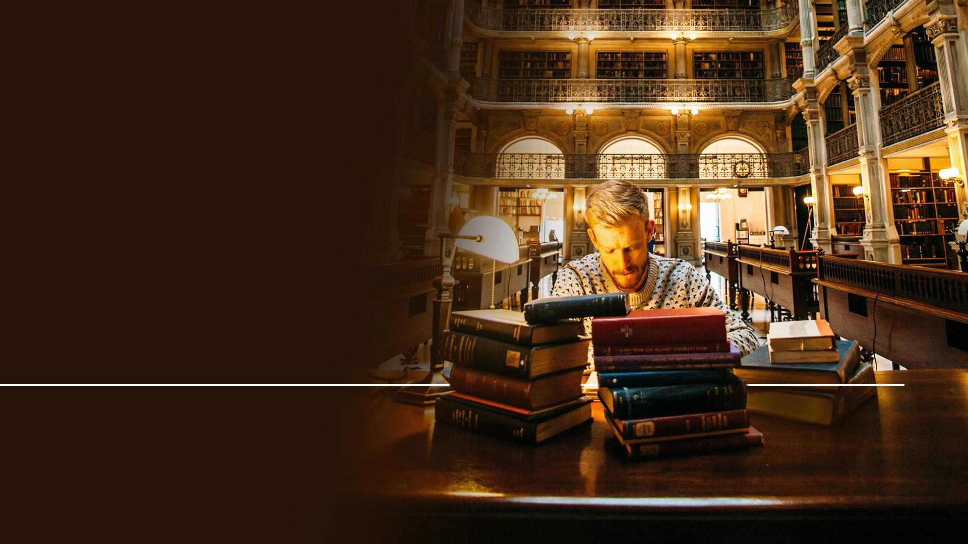
„Ty však, Daniel, zachovaj tieto slová v tajnosti a zapečať knihu až po koniec času. Mnohí odpadnú a zlo sa rozmnoží.“
Daniel 12,4
Notes:
Nie je zaujímavé, že v záverečnej kapitole knihy Daniel čítáme?: „Ty však, Daniel, zachovaj tieto slová v tajnosti a zapečať knihu až po koniec času. Mnohí odpadnú a zlo sa rozmnoží.“ (Daniel 12,4)
42

Slide 43
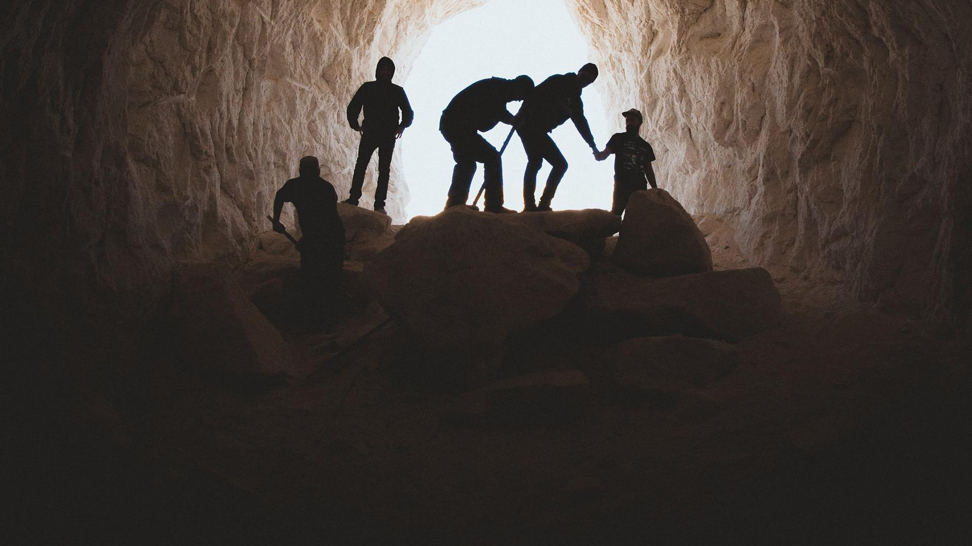
Tehly a valčeky,
tabuľky a rukopisy
Notes:
Tehly a valčeky, tabuľky a rukopisy odkryté archeológmi nám potvrdzujú, že čo Biblia hovorí, je pravda.
Každopádne, ďalším pádným dôkazom, že Biblia je Božím inšpirovaným slovom, je schopnost presne predpovedať budúcnosť.
43

Slide 44
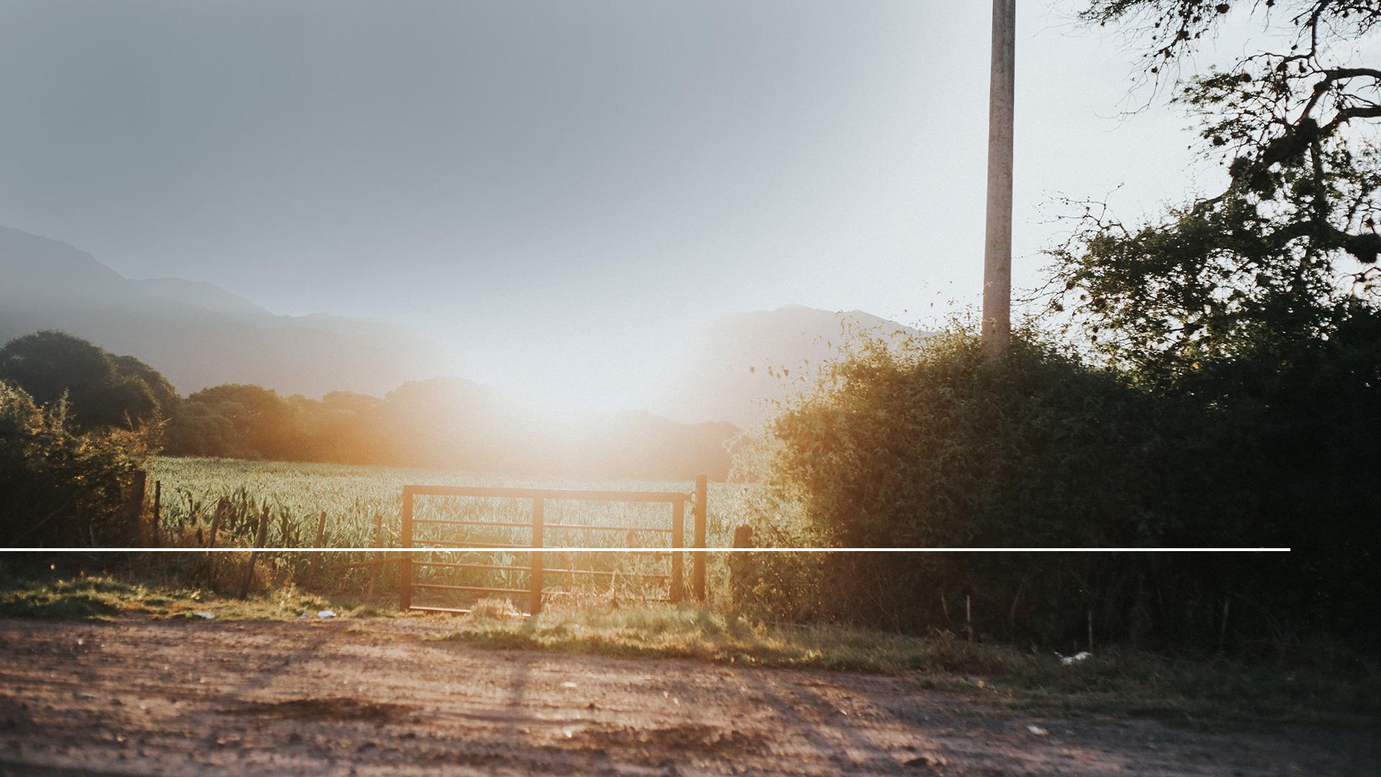
„... ja som Boh a iného Boha niet a nikto nie je ako ja.“
Izajáš 46,9
Notes:
„... ja som Boh a iného Boha niet a nikto nie je ako ja.“ (Izajáš 46,9)
44

Slide 45
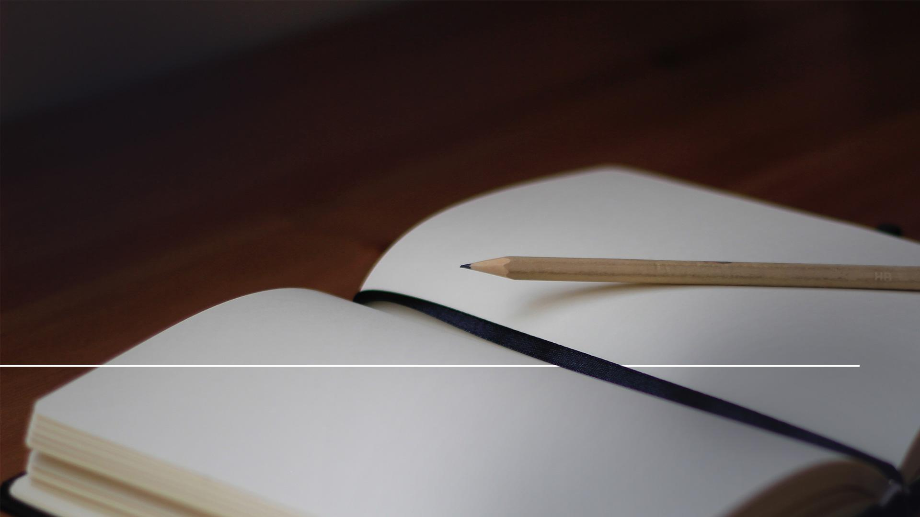
„Od počiatku oznamujem budúcnosť, od pradávna to, čo sa ešte nestalo.“
Izaiáš 46,10
Notes:
„Od počiatku oznamujem budúcnosť, od pradávna to, čo sa ešte nestalo.“ (Izajáš 46,10)
45

Slide 46
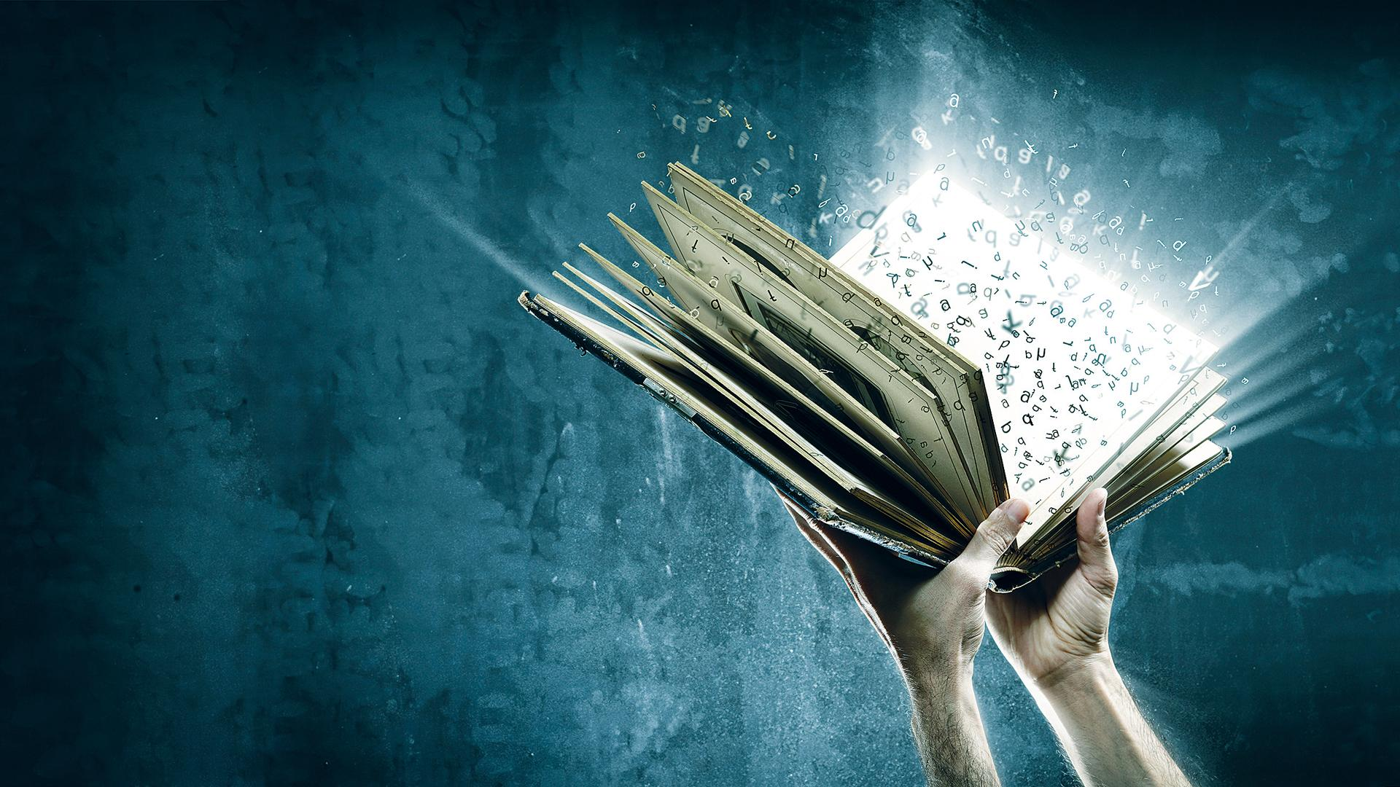
Notes:
Áno, keď Boh odkryje oponu určitého času a dá nám zahliadnuť záblesk budúcnosti, ukazuje tým svetu, že Biblia nie je len kniha.
Je to Jeho kniha.
Skôr než Babylon dosiahol svojej veľkosti, moci a slávy, nám Božia kniha predpovedala jeho pád.
46

Slide 47
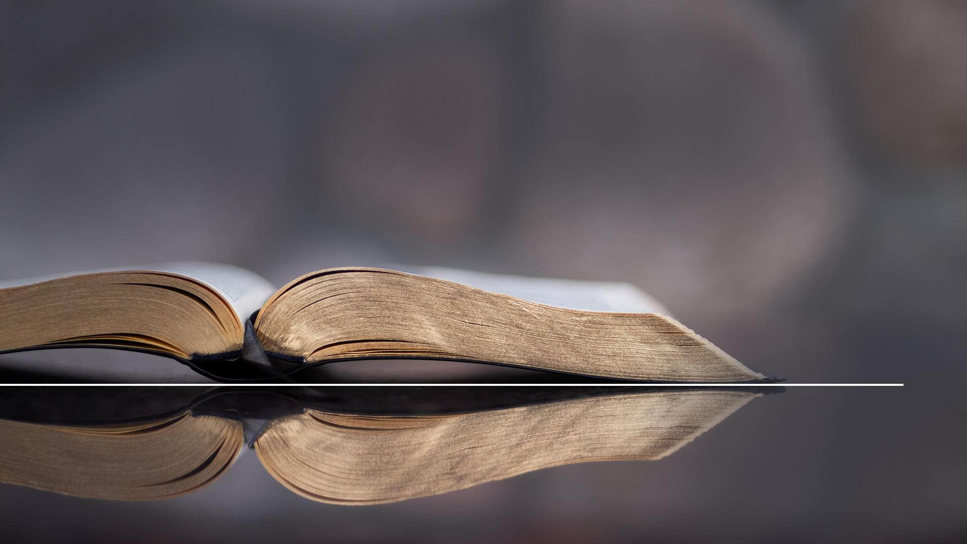
„Babylon, ozdoba kráľovstiev, pyšná okrasa Chaldejcov, pochodí, ako keď Boh rozvrátil Sodomu a Gomoru.“
Izaiáš 13,19
Notes:
„Babylon, ozdoba kráľovstiev, pyšná okrasa Chaldejcov, pochodí, ako keď Boh rozvrátil Sodomu a Gomoru.“ (Izajáš 13,19)
Biblia dokonca predpovedala mocnosť, ktorá toto silné kráľovstvío premohla.
47

Slide 48
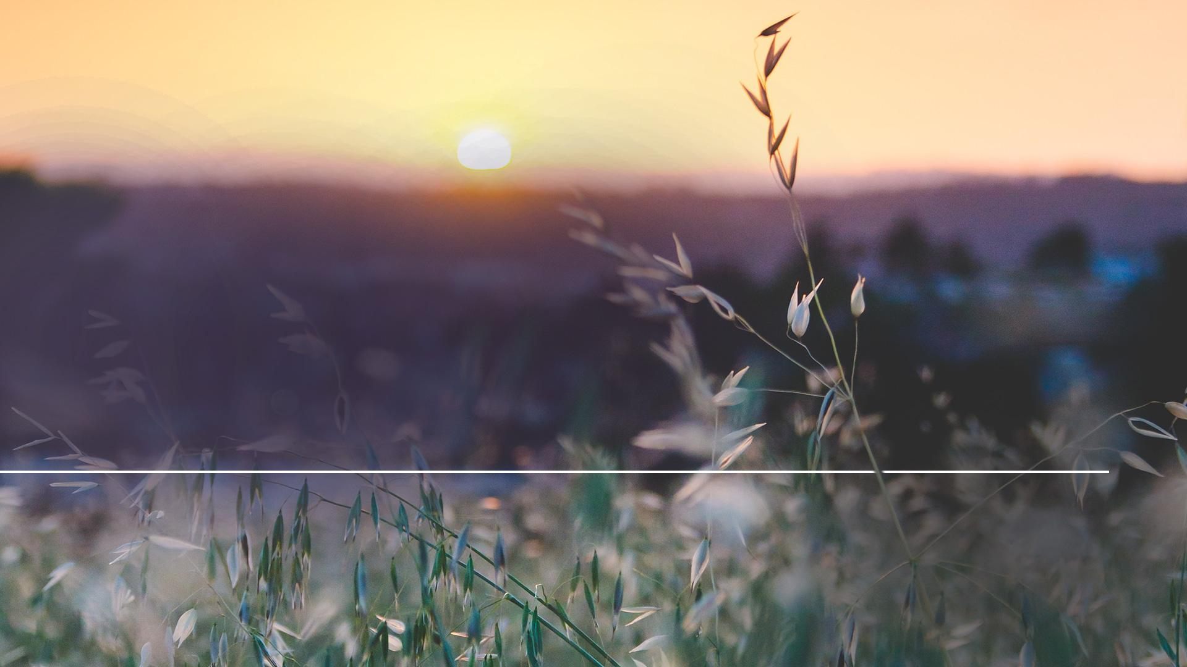
„Hospodin vzbudí ducha médskych kráľov, lebo proti Babylonu smeruje jeho úmysel zničiť ho...“
Jeremiáš 51,11
Notes:
„Hospodin vzbudí ducha médskych kráľov, lebo proti Babylonu smeruje jeho úmysel zničiť ho...“
(Jeremiáš 51,11).
Meno muža, ktorý povedie armádu proti Babylonu bolo prorokované 150 rokov před jeho narodením a tiež to, jako to urobí.
48

Slide 49
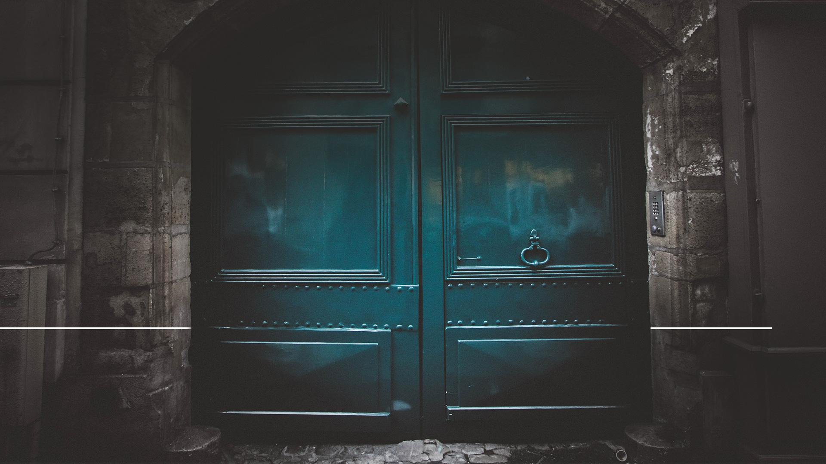
„Takto hovorí Hospodin svojmu pomazanému, Kýrovi,
ktorého som uchopil za pravicu, aby som pred ním pošliapal národy ... aby som pred ním otvoril vráta a brány nezostali zatvorené...“
Izaiáš 45,1
Notes:
„Takto hovorí Hospodin svojmu pomazanému, Kýrovi, ktorého som uchopil za pravicu, aby som pred ním pošliapal národy ... aby som pred ním otvoril vráta a brány nezostali zatvorené...“
(Izaiáš 45,1)
49

Slide 50
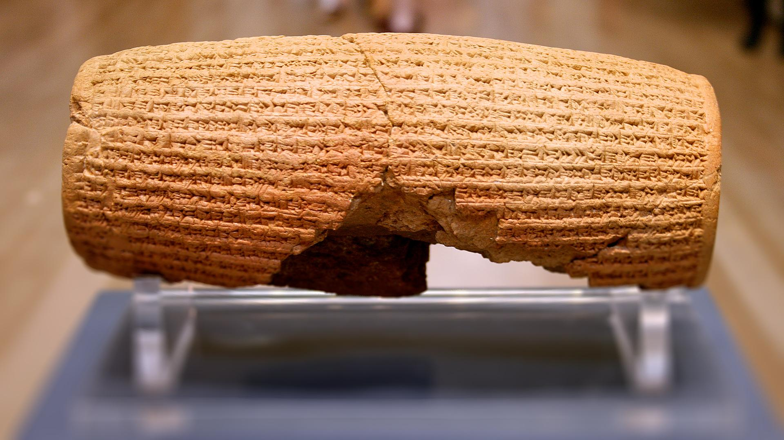
Kýrov valček
Notes:
V Perzkej sále Britského múzea stojí Kýrov valček – objavený v troskách Babylona.
Na tomto hlinenom valčeku nám Kýros rozpráva o svojom ťažení !
Sú tam presné detaily!
Biblia nielen predpovedala zničenie Babylona, jako sme už předtím spomenuli
50

Slide 51
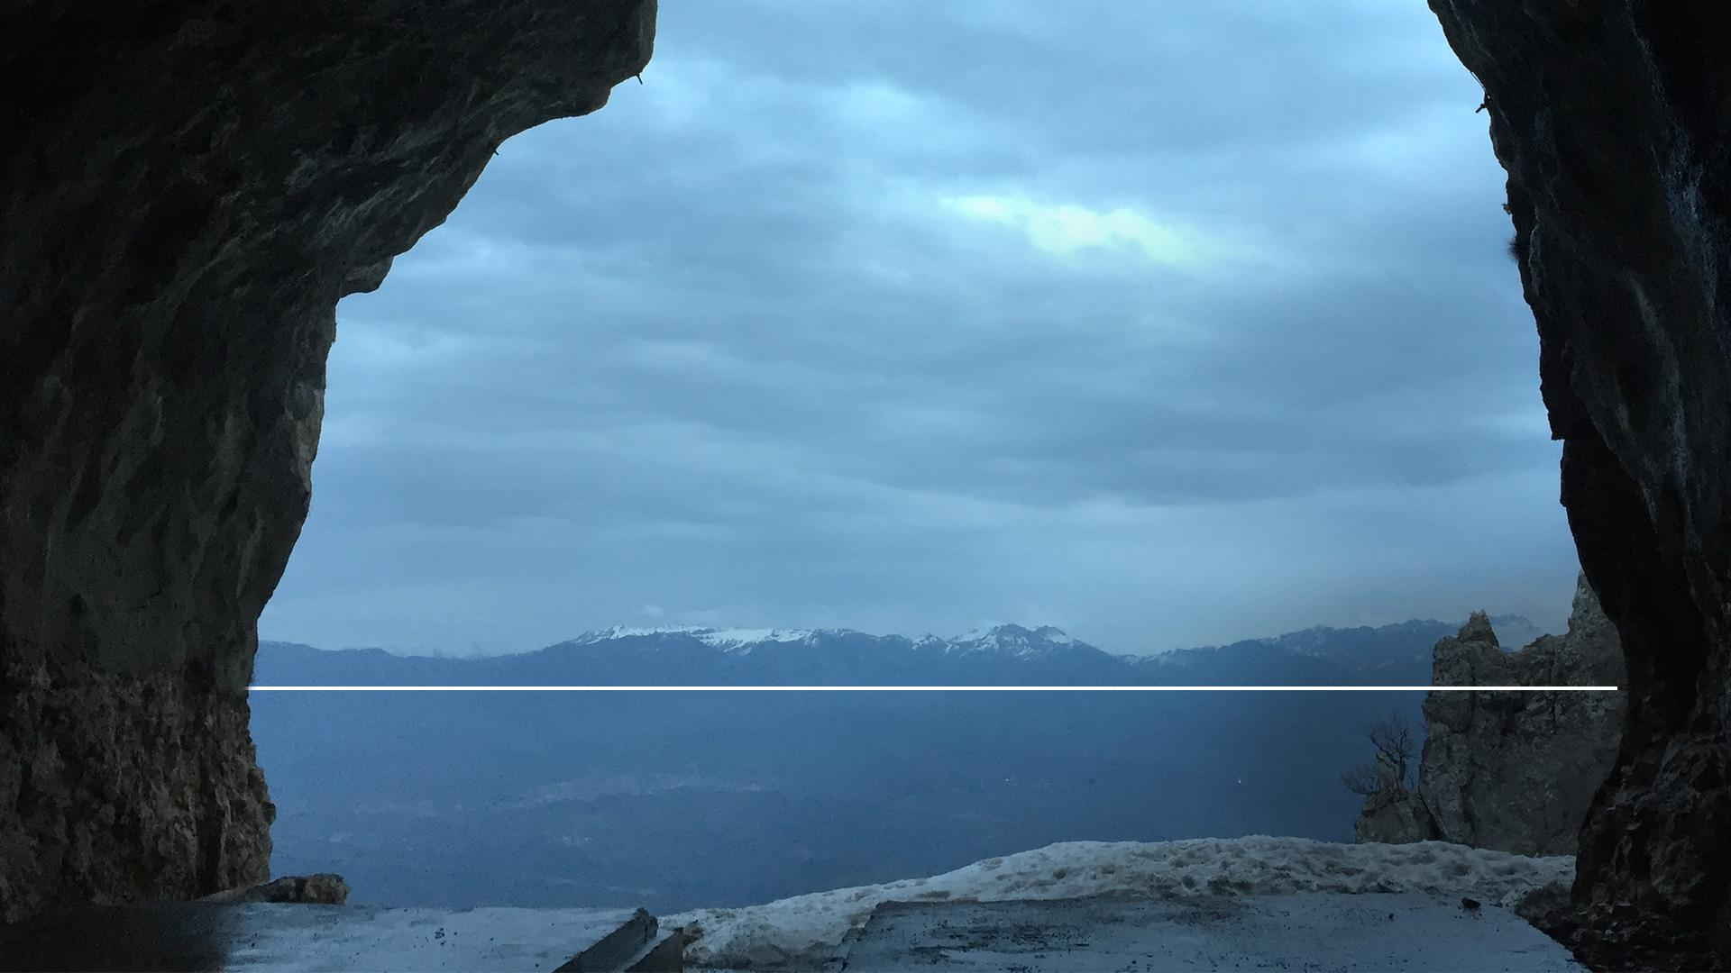
„Babylon bude hromadou skál...“
Jeremiáš 51,37
Notes:
„Babylon bude hromadou skál...“ (Jeremiáš 51,37)
51

Slide 52
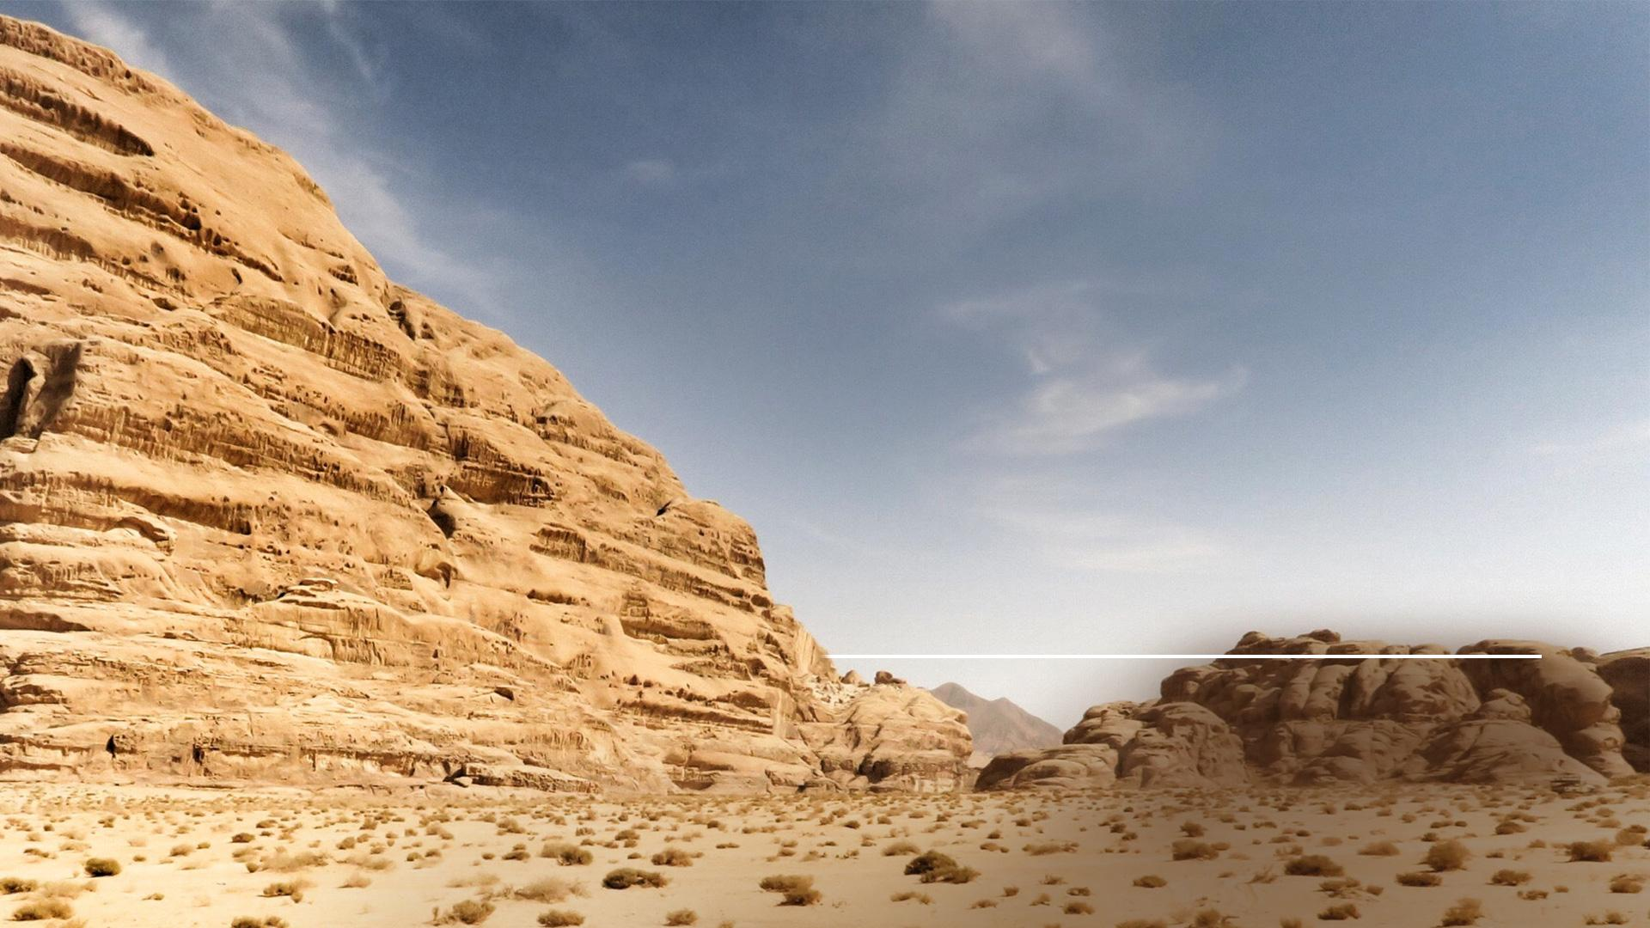
„Nebude nikdy obývaný ani osídlený po všetky pokolenia. Nebude tam stanovať Arab, ani pastieri neuložia tam stáda k odpočinku, ale stepná zver tam bude polihovať a sovy naplnia ich domy;...“
Izaiáš 13,20-21
Notes:
Izaiáš napísal: „Nebude nikdy obývaný ani osídlený po všetky pokolenia. Nebude tam stanovať Arab, ani pastieri neuložia tam stáda k odpočinku, ale stepná zver tam bude polihovať a sovy naplnia ich domy;...“
(Izaiáš 13,20-21)
52

Slide 53
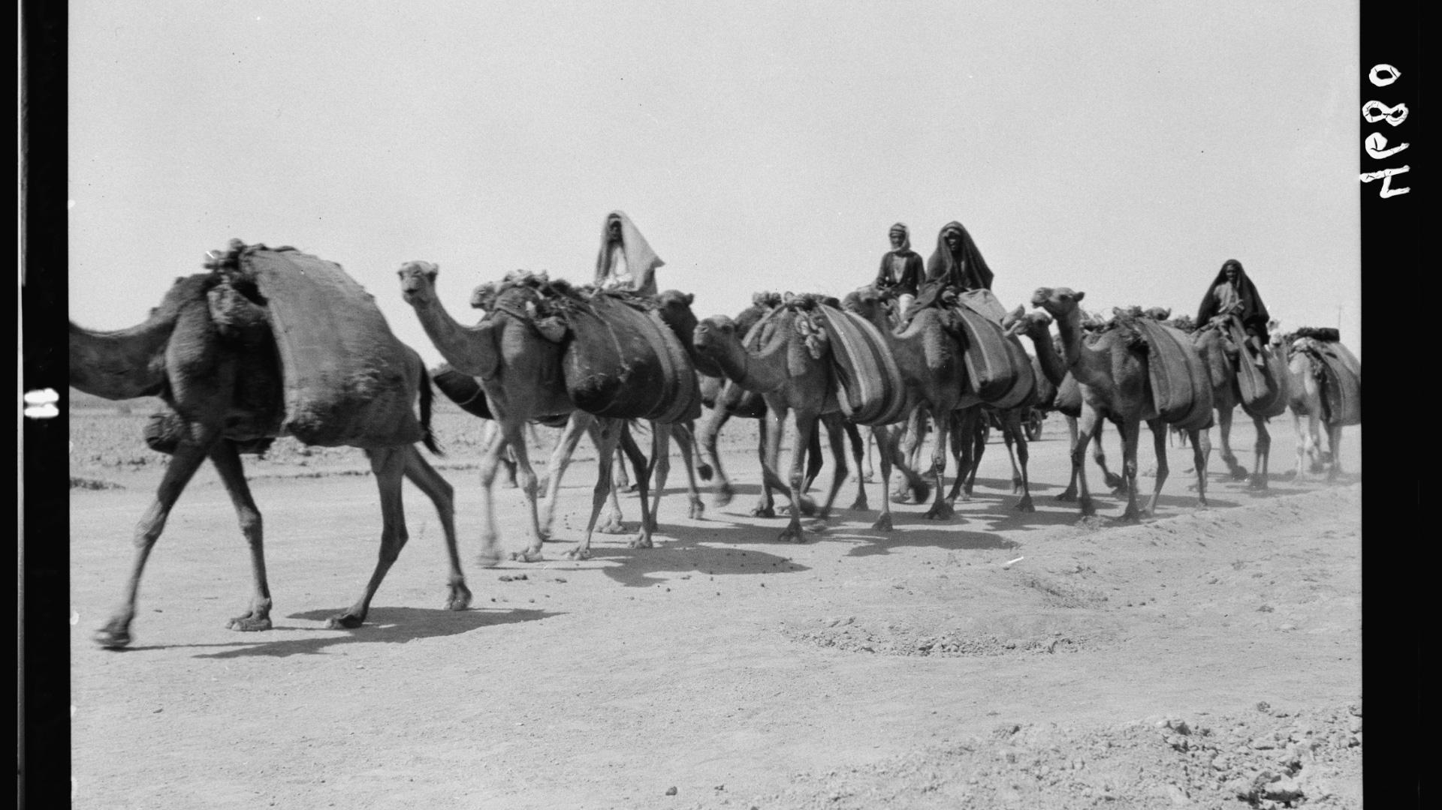
Notes:
Len Boh je schopný predvídať budúcnosť a presne predpovedať osud mocného Babylona.
Cestovateľ Austen H. Layard popisuje miesto, kde stál staroveký Babylon:
53

Slide 54
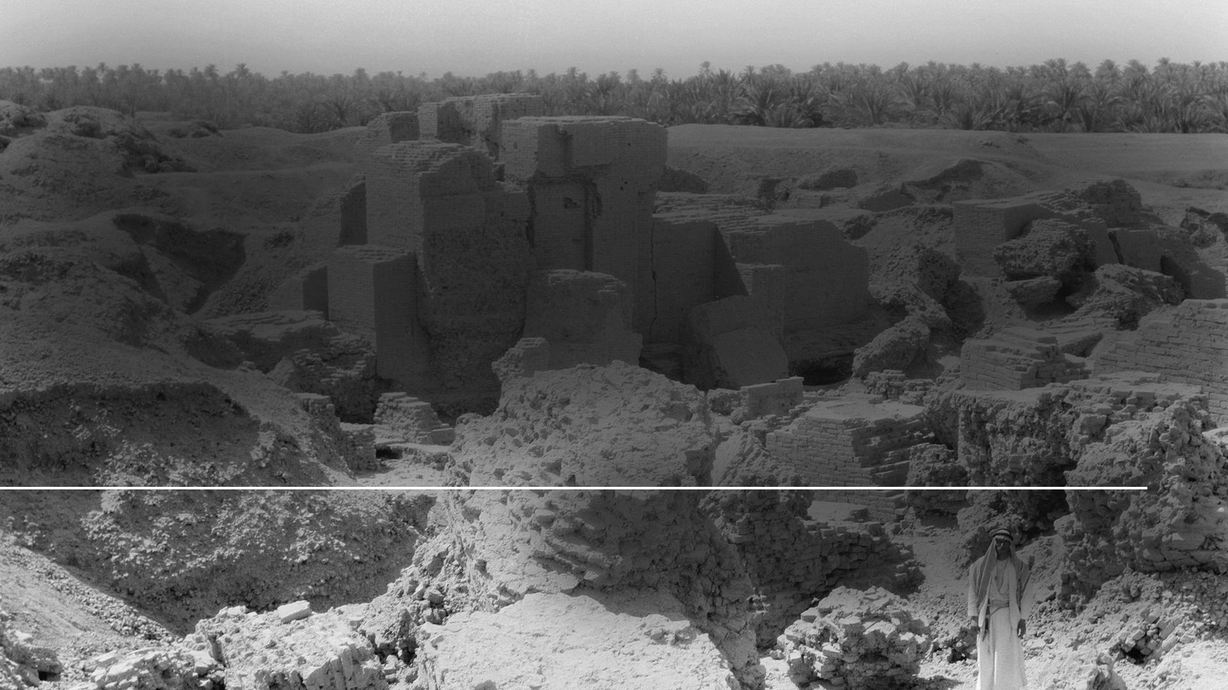
„Beztvaré hromady sutín pokrývajú mnoho akrov zeme... holá a príšerná pustatina. Sovy vylietajú z nízkých kríkov a špinavý šakal sa skrýva v úžľabine.“
Objavy medzi ruinami Ninive a Babylona, s. 413
Notes:
„Beztvaré hromady sutín pokrývajú mnoho akrov zeme... holá a príšerná pustatina. Sovy vylietajú z nízkých kríkov a špinavý šakal sa skrýva v úžľabine.“
–Among the Ruins of Nineveh and Babylon, s. 413
54

Slide 55
Notes:
Z pôvodnej slávy Babylonu nezostalo nič okrem jeho mena na značke při ceste v dnešním Iraku.
Obrovské hromady rozsiate v starovekých ruinách Babylona sú pádnym dôkazom, že Biblia hovorí pravdu a je inspirovaná niekym kto má absolútne poznanie.
55

Slide 56
„Usychá tráva, vädne kvet, ale slovo nášho Boha zostáva naveky.“
Izaiáš 40,8
Notes:
Môžeme tu súhlasiť s prorokom:
„Usychá tráva, vädne kvet, ale slovo nášho Boha zostáva naveky.“
(Izaiáš 40,8)
56

Slide 57
Notes:
Priatelia, pokiaľ je Boh schopný presne predpovedať budúcnosť starovekých kráľovstiev, mali by sme pochybovať o jeho schopnosti presne predpovedať našu vlastnú budúcnosť, ktorá nás čaká? Asi skôr nie…!
Biblia je viac než len spoľahlivá história, viac než len presné vedecké fakty, viac než len naplnené proroctvá.
Pokiaľ by nebola, nezáležalo by na tom, akí ľudia ju spísali.
57

Slide 58
Notes:
Témou a jadrom tejto knihy je, čo sa stalo na kríži za hradbami Jeruzalema pred viac jako 1900 rokmi.
A tu je ten veľký rozdiel, čomu tam veríme.
Buď tam zomrel Syn živého Boha na kríži, alebo nie.
Buď bol tým, za koho ho Biblia považuje, alebo nie.
Bola Golgota skutočnosťou alebo fikciou?
Je v tom totiž obrovský rozdiel a mali by sme to vedieť.
Pravdepodobne tým najväčším dôkazom o tom, že Biblia je tým, čím o sebe tvrdí, je moc meniť ľudské životy.
A táto moc je úzko spojená s jedinou osobou- Ježišom Kristom. Ježiš povedal:
58

Slide 59
„Skúmate Písma, lebo si myslíte, že večný život máte v nich, a tie vydávajú svedectvo o mne..“
Ján 5:39
Notes:
„Skúmate Písma, lebo si myslíte, že večný život máte v nich, a tie vydávajú svedectvo o mne..“
(Jan 5,39)
Ježiš tu hovorí o Starom zákone, pretože Nový zákon ešte nebol napísaný.
A keď listujete stránkami Starého zákona, objavíte proroctví o prichádzajúcom Mesiášovi, ktoré hovoria o jeho poslaní, láske a spasení.
59

Slide 60
„Toto sú moje slová, ktoré som vám hovoril, keď som bol ešte s vami, že sa všetko musí splniť, čo je napísané o mne v zákone Mojžišovom, v prorokoch a v žalmoch.“
Lukáš 24,44
Notes:
Ježiš povedal svojim učeníkom:
„Toto sú moje slová, ktoré som vám hovoril, keď som bol ešte s vami, že sa všetko musí splniť, čo je napísané o mne v zákone Mojžišovom, v prorokoch a v žalmoch.“
(Lukáš 24,44)
60

Slide 61
Notes:
Starý zákon prorokoval o Kristovi a Nový zákon je jeho životný príbeh.
Takže môžete vidieť, že celá Biblia je zjavením o Ježišovi Kristovi, ktorý prišiel, aby ukázal vzpurnej planéte, aký je v skutočnosti jeho Otec.
To je dôvod, prečo sa Biblia nazýva „Božím živým slovom“.
Má v sebe úžasnú silu, kamkoľvek sa dostane- silu meniť život, premieňať ľudské povahy, dávať silu slabým, povzbudzovať zmalomyseľnených a dávať nádej umierajúcim.
Naprieč celými dejinami sa znovu a znovu prejavovala moc Biblie meniť ľudí. Zlostní ľudia sa menili vďaka vplyvu Biblie na mierumilovných.
61

Slide 62
Notes:
Zmyselní a nemorálni ľudia sa stali cnostnými a čistými.
Opilci boli vyslobodení od alkoholizmu, zlodeji od potřeby kradnúť, podvodníci od túžby podvádzať.
Nemusíte dlho hľadať, aby ste našli zatvrdených vrahov vo väzení, ktorí sa zmenili na jásavých kresťanov vďaka moci Biblie.
62

Slide 63
Notes:
Nemusíte dlho hľadať manželství, ktoré smerovali k rozvodu a ktoré boli zachránené a naplnené novou láskou vďaka moci Biblie.
Nikto nemôže čestne študovať Bibliu každý deň bez toho, aby táto Božia kniha menila jeho život. Priatelia, pokiaľ trávite každý deň čítaním Biblie, zmení aj vás.
Ježiš strávil mnoho času tým, že menil ľudí. To je jadro křesťanstva. A je to i jadrom Biblie, tajomstvom jej moci.
63

Slide 64
„Poznáte pravdu a pravda vás vyslobodí.“
Ján 8,32
Notes:
Ježíš vedel jako veľmi môže zmeniť člověka: „Poznáte pravdu a pravda vás vyslobodí.“ (Jan 8,32)
64

Slide 65
Notes:
Je to pravda, ktorá ľudí oslobodzuje- a mení ich.
Je to pravda, ktorá mení opilcov na triezvych a milujúcich otcov.
Je to pravda, ktorá mení povahy, dáva morálnú zásadovosť a zmysel života.
Milióny životov bolo premenených k lepšiemu, keď ľudia začali študovať Bibliu. Na svete neexistuje moc, ktorá by bola schopná meniť ľudské srdce a životy.

Slide 66
Notes:
Ale Božie slovo je schopné meniť len tých, ktorí sú ochotní nechať sa meniť- tých, ktorí sú ochotní prijať muža z knihy- Ježiša Krista.
Priatelia, tu vidíte, že je veľký rozdiel v tom, čo s touto knihou urobíte. Je to viac než len kniha, ktorá sa nosí do kostola alebo ktorú máte v knižnici.
Je to viac, než len užitočné informácie a rady. Je to Boh, ktorý hovorí do našich srdcí.
Je to jeho dopis plný lásky určený jeho deťom na planéte Zem.
V nej je tajomstvo prežitia, večného šťastia a pokoja v srdci.
66

Slide 67
Notes:
Dovoľte mi porozprávať vám príbeh o moci Božieho slova, ktoré mení ľudské životy.
Před mnohými rokmi sa po mori plavila loď menom Bounty.
V r. 1790 kapitán Bligh a jeho posádka vyplávali z Anglicka, aby priviedli náklad rastlín chlebovníka, aby sa mohli zasadiť v Západnej Indii a slúžiť jako lacné jedlo pre otrokov.
Posádka Bounty sa vzbúrila a skončila na neobývanom ostrove Pitcairn.
67

Slide 68
Notes:
Spálili Bounty, aby ich nemohli vystopovať. Keď boli na Tahiti, vzal Bligh na palubu niekoľko žien a detí domorodcov.
Problémy začali, keď sa vzbúrenci naučili vyrábať alkohol.
Dochádzalo tam k vraždám a zločinom a zanedlho tam prežil len John Adams a niekoľko žien a detí.
68

Slide 69
Notes:
John Adams hľadal, dokiaľ nenašiel Bibliu z Bounty, ktorá bola uschovaná v truhle. Začal ju čítať a v jeho živote sa odohrala obrovská zmena.
Uvedomil si veľkú zodpovednosť, ktorú má za budúcnosť těchto detí. Začal ich učiť, jako čítať a písať a jako žiť.
Úžasná premena celej populácie ostrova pritiahla pozornosť okoloidúcich plavidiel, neskôr britskej vlády a nakoniec celého sveta.
69

Slide 70
Notes:
Priatelia, Biblia môže zmeniť aj váš život. Keď čítáme Bibliu, ten istý Duch Svätý, ktorý inšpiroval pisateľov Biblie, aby ju pred storočiami napísali, premieňa naše životy, keď ju študujeme.
Je našou prednosťou študovať Božie slovo s otvorenou mysľou a v prostej viere povedať:
„Pane, ukáž mi svoju pravdu a ja ju budem nasledovať. Zjav mi, ktoré zmeny mám urobiť vo svojom živote a ja ich urobím.“
70

Slide 71
Notes:
Dnes večer nie je žiadne dôležitejšie rozhodnutie, ktoré vy a ja môžeme urobiť než podriadiť svoje srdcia a svoje životy autorite Božieho nemenného, životodárného slova.
Naši spolupracovníci budú rozdávať kartičky, ktoré vám umožnia pridať sa k štúdiu a nasledovaniu Božieho slova. Božie slovo je jedinou istou vecou v tomto neistom svete. Poukazuje nám na nemenného Boha, ktorý chce mať s nami užší vztah. Ukazuje nám na to, jako žiť a jako dojsť záchrany a hovorí nám, odkiaľ pochádzame a aký môže byť náš osud.
Pozývam vás, aby ste si vzali tú malú kartičku a keď ju budete čítať, jednoducho značte tie časti, kde sa chcete dnes večer pridať.
71

Slide 72
MOJE
ROZHODNUTIE
Notes:
Prvá možnosť, ktorú môžete zaškrtnúť, pokiaľ sa s ňou stotožňujete:
„Je mi jasné, že Biblia je inšpirované Božie slovo.“ Pokiaľ je vám teraz jasné, alebo ste naklonení veriť, že Biblia je skutočne Božím slovom, prosím, zaškrtnite toto políčko.
Druhá možnosť je dôležité rozhodnutie.
„Chcem, aby Božie slovo určovalo smer v mojom živote.“ Pokiaľ je to vašou túžbou, že chcete žiť podľa nemenných štandardov pravdy, potom zaškrtnite toto políčko.
72

Slide 73
Notes:
(Navrhovaná modlitba)
„Nebeský Otecko, Ďakujeme ti, že si nám sprostredkoval svoju vôľu v tejto úžasnej knihe- Biblii. Ďakujeme, že si nám dal Ježiša, aby nám pomáhal pochopiť, jako môžeme žiť Tvojim slovom a za to, že si nám dal Ducha Svätého do našich srdcí. Dnes sme urobili niekoľko rozhodnutí. Rozhodlo sme sa, že chceme nasledovať tvoje slovo, i keď nás povedie k zmene nášho zmýšľania a zvykov.
Dnes večer chcem ďakovať za tých, ktorí boli presvedčení o niektorých veciach zo svojho života, ktoré potrebujú zmenu a ku ktorým ich Tvoj Duch Svätý povoláva. Daj im pokoj do srdca, keď budú konať tvoju vôľu a daj im silu vytrvať v ich rozhodnutí. Zmeň naše životy, obnov ich skrze moc, ktorá je vo tvojom slove. V Ježišovom mene, Amen.“
Uistite sa, že ste na kartičku napísali svoje meno a nechajte ju u našich spolupracovníkov pri dverách, keď budete odchádzať.
(Inštrukcie sa môžu prípadne líšiť)
Prajem Vám dobrú noc.
73

Slide 74
Notes:
Chcem počuť tieto slová, vy nie? Na tejto Zemi nie je nič, čo by som vymenil/a za počutie týhto slov z Ježišových úst.
To je naša prednosť. Bude to náš osud, pokiaľ sa rozhodneme pripraviť sa na tento deň.
Ježiš nás pozýva, aby sme k nemu prišli a dovolili mu, aby nás pripravil na svoj skorý návrat.
Pozýva nás, aby sme proste dôverovali jeho slovu, jeho zasľúbeniam a jeho láske.
Pozýva nás dnes, aby sme sa rozhodli byť súčasťou jeho večného kráľovstva.
Je to rozhodnutie, ktoré chcete urobiť?
Chcete povedať áno tomu, kto vás dnes k sebe pozýva?
Koľko z vás sa ku mne chce pridať (zdvihnuť ruku) a povedať Ježišovi: „Áno, chcem tam byť! Nechcem, aby mi niečo zabránilo pripraviť sa na ten deň. Vstaňme dnes večer spoločne a modlime sa!
(Navrhovaná modlitba)
Drahý Otče v nebesích. Viděl jsi dnes večer každou zvednutou ruku a nyní slyšíš každou modlitbu. Prosím, zachraň nás svou milostí a připrav nás svou mocí, abychom byli připraveni na tvůj brzký příchod. Díky za každého, kdo se dnes večer rozhodl, za každé srdce, které ti dnes řeklo „ano„. Prosím, požehnej každému, požehnej každou rodinu a každý dům a pomoz nám, aby naše srdce a naše láska byly zaměřeny na věčné věci, na věci, které za to stojí. Milujeme tě a děkujeme ti v Ježíšově jménu. Amen.„
74

Slide 75
Notes:
(Navrhovaná modlitba)
Drahý Otecko v nebesiach. Videl si dnes večer každú zdvihnutú ruku, aj tých, ktorí učinili svoje rozhodnutie v srdciach. V tejto chvíli, prosím, vypočuj každú modlitbu. Prosím, zachráň nás svojou milosťou a priprav nás svojou mocou, aby sme boli pripravení na tvoj skorý návrat. Vďaka za každého, kto sa dnes večer rozhodol, za každé srdce, ktoré ti dnes povedalo „áno“. Prosím, požehnaj každému, požehnaj každú rodinu a každý dom. Pomôž nám, aby naše srdcia a naša láska, boli zamerané na večné veci, na veci, ktoré za to stoja. Milujeme ťa a ďakujeme ti v Ježišovom mene. Amen.
75

Slide 76
Názov ďalšie prednášky
Notes:
Stretneme sa tu opäť zajtra pri prednáške…
76

